Slide 1

Ett hem att växa i
Grundutbildning för jour- och familjehem
Socialstyrelsen och (kommunen eller organisationens namn)

Slide 2
Introduktion till utbildningen

Slide 3
Citattruta under?
Om något blir fel hjälper
de mig alltid.
Det är som om jag är deras
eget barn
Jag har fått den familj jag längtade efter när jag var liten
Pojke 12–14 år
Ur Att lyssna på barn i familjehem En nationell brukarundersökning om familjehemsplacerade barns upplevelser av vården

Slide 4

Mötets innehåll och mål
Introduktion till utbildningen
Deltagarna får information om utbildningens mål och innehåll
Presentation av kursledare och kursdeltagare
Familjehemsvården och barnen
Deltagarna får kunskap om och möjlighet att reflektera kring:
vad familjehemsvård är
barnen som bor i familjehem
risk- och skyddsfaktorer
barns åsikter om familjehemsvård
familjehemmens förväntningar och utmaningar.

Slide 5
Utbildningens mål
Ge möjlighet att känna sig förberedda på vad det innebär att vara familjehem och hur det kan påverka både det placerade barnet och den egna familjen.
Ge ökade kunskaper om
familjehemsvården och barnen
ramarna för uppdraget – lagstiftning, samarbete, roller
barnens behov och rättigheter

Slide 6
Utbildningens innehåll
Familjehemsvården och barnen
Ett uppdrag i samverkan med barnet i fokus
Att stödja barns behov av närhet och anknytning
Att hantera kriser, separationer och andra svåra upplevelser
Livslånga relationer och ursprungsfamiljens betydelse
Barns hälsa
Barns skolgång
Samspel och gränssättning
Vardagen i familjehemmet

Slide 7
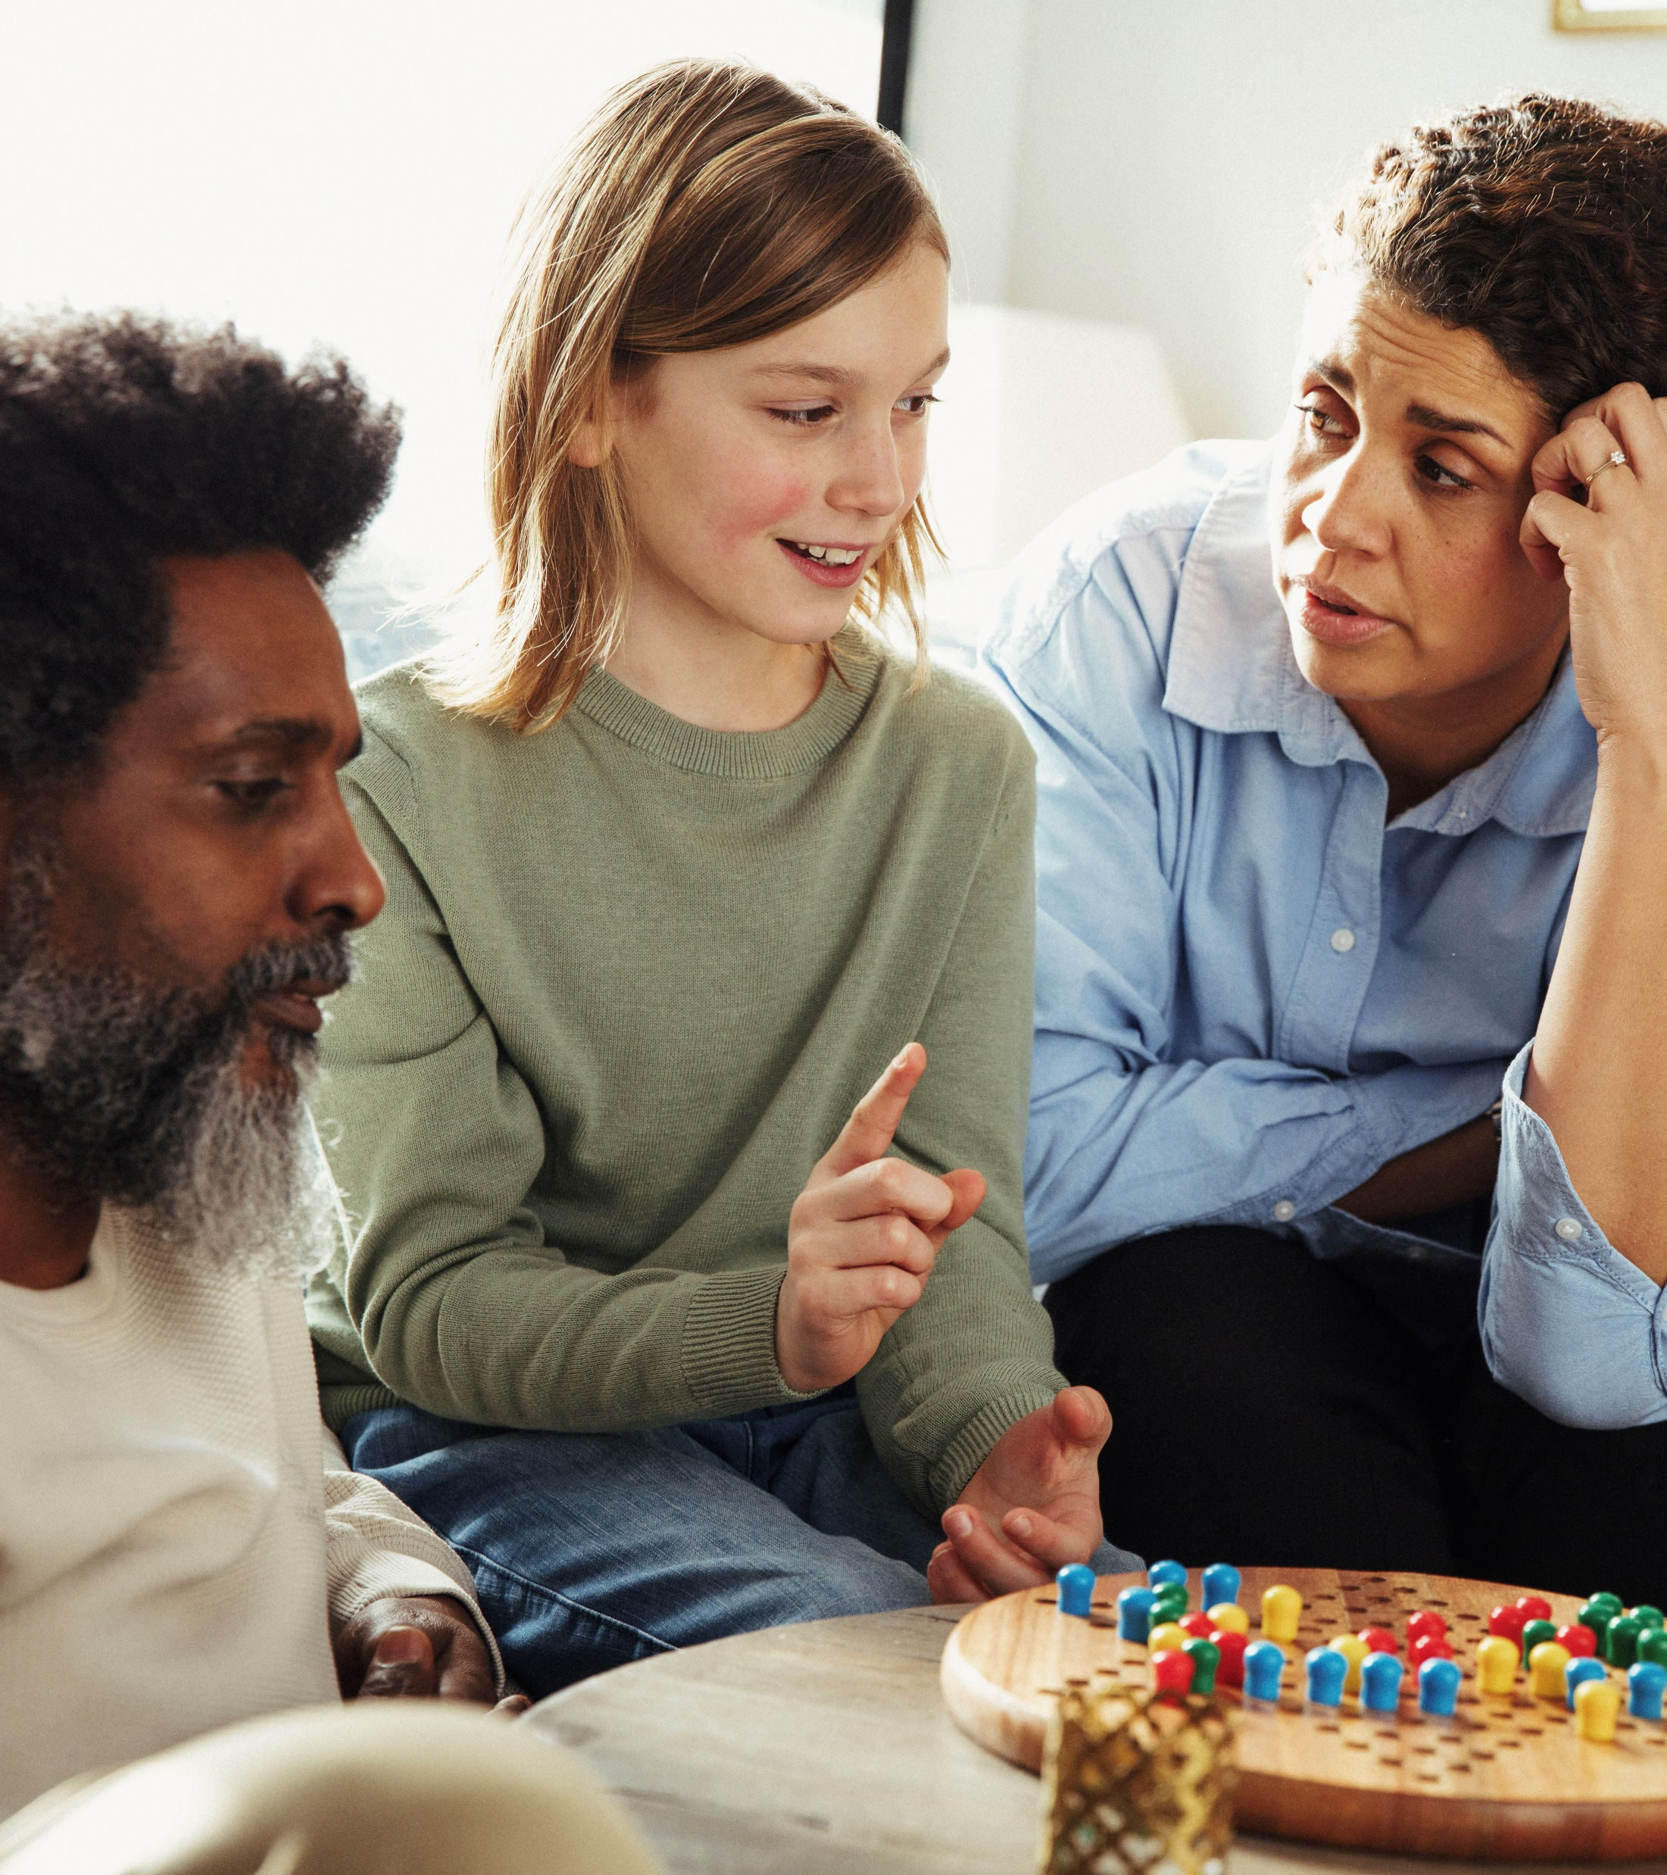
Familjehemsvården och barnen
1

Slide 8
Familjehemsvård förr och nu
Första fosterbarnsstadgan kom 1785.
Mål att rota sig och växa upp
Socialtjänstlagen (SoL) kom 1982. Ny lag trädde i kraft den 1 juli 2025. Bygger på frivillighet och samverkan vid placeringar
Lag med särskilda bestämmelser om vård av unga (LVU) kom 1982.
Används i vissa fall när samtycke saknas. Mål är fortsatt kontakt med
familjen och om möjligt återförening.
Barnkonventionen kom 1989.
Svensk lag sedan 2020. Ändrad syn på barn.

Slide 9

Barns rättigheter- artikel 9 i barnkonventionen
Barn ska inte skiljas från sina föräldrar, utom när det är nödvändigt för barnets bästa.

Slide 10
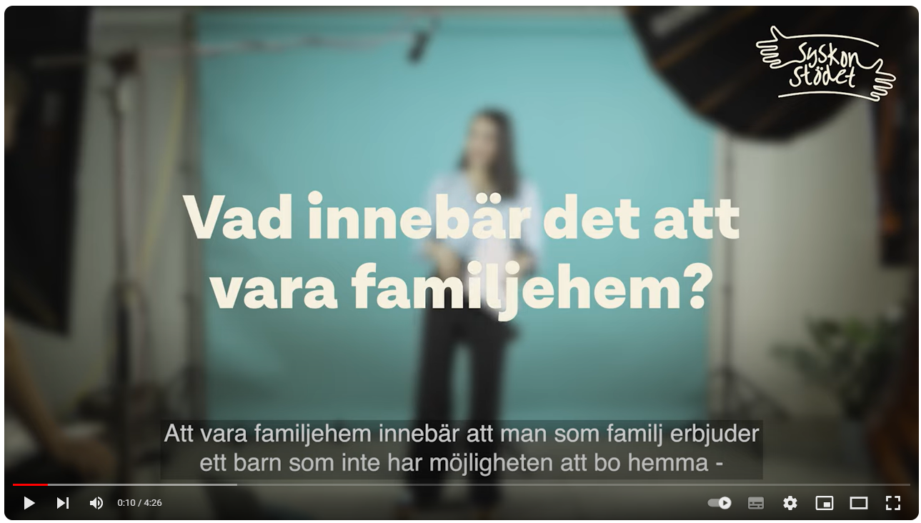
Film: Vad är ett familjehem?
Källa: Syskonstödet
Länk till filmen

Slide 11
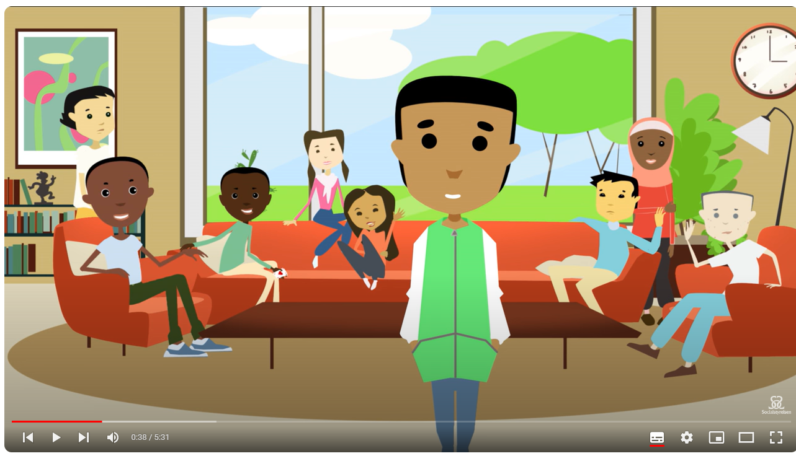
Film: Vad händer nu?
Källa: Socialstyrelsen.
Länk till filmen

Slide 12
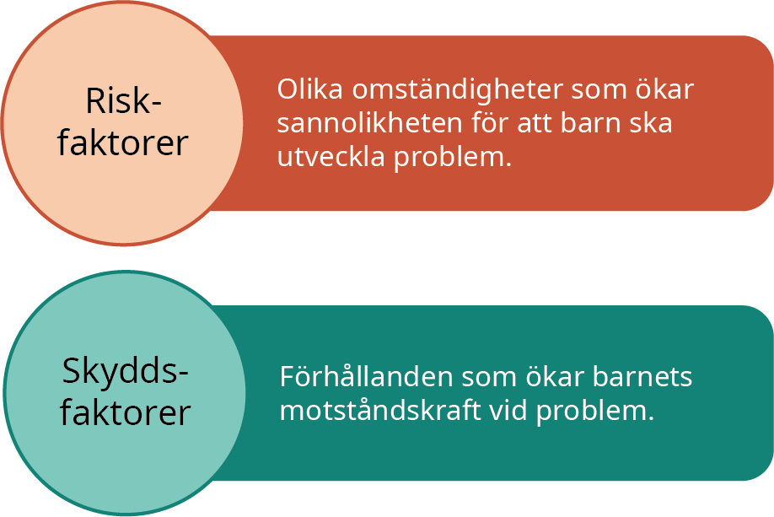

Slide 13
Exempel på skyddande faktorer
Barnen
God hälsa
Trygg identitet och känsla av acceptans
God inlärningsförmåga
Godkända skolresultat
Glädje och nöjdhet
Familjen och närmiljön
God omvårdnad och tillsyn
Bra relation med vårdnadshavare och andra i ursprungsfamiljen
Att leva med eller ha kontakt
med andra från samma kultur
Så få separationer som möjligt

Slide 14
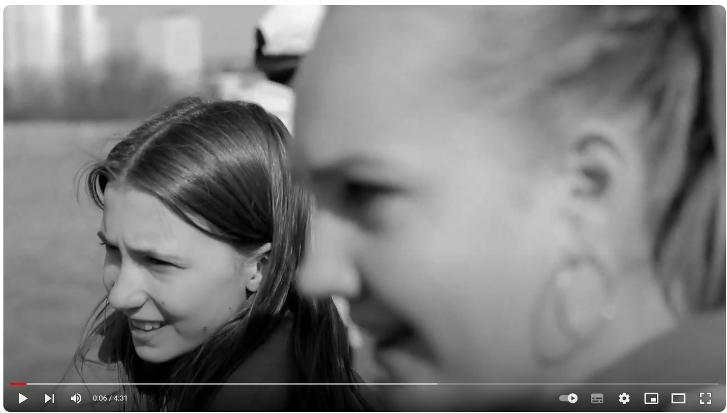
Film: 1000-kronorsloppet
Källa: Allmänna barnhuset
Länk till filmen

Slide 15

Reflektion
Tänk om det gällde mig och mitt barn?
Vad tycker du att familjehemmet i första hand behöver tänka på för
att det ska bli bra för dina barn?
Finns det något särskilt du skulle vilja lägga till om ditt barn ska bo i en familj med en annan kulturell bakgrund än din egen?

Slide 16
Övning
Vad tror ni barn tycker är viktigt att familjehemmet tänker på när de tar emot ett barn?
Skriv ner tre saker.

Slide 17

Vad har de bra familjehemmen gjort för oss?
De har accepterat, hjälpt, stöttat, inkluderat, brytt sig och gett kärlek.
De har låtit barnet fixa sitt rum. De har satt barnet först och visat intresse för barnets bakgrund. De har stöttat vid flytt och de funnits med livet ut.
De har varit icke-dömande och förstående. De har respekterat barnet som hen är och de har kunnat säga förlåt.

Slide 18
Grundläggande principer för familjehemsvården
Barns rätt till omvårdnad, trygghet, god fostran.
Barn ska inte utsättas för våld eller andra kränkningar
Barnets bästa och barns rätt till delaktighet
Barn ska i första hand växa upp med föräldrarna. Återförening är huvudmålet men bedömning görs för varje enskilt barn.
God vård: trygg, säker, ändamålsenlig, med kontinuitet
Viktigt att stötta/ främja kontakt med anhöriga

Slide 19
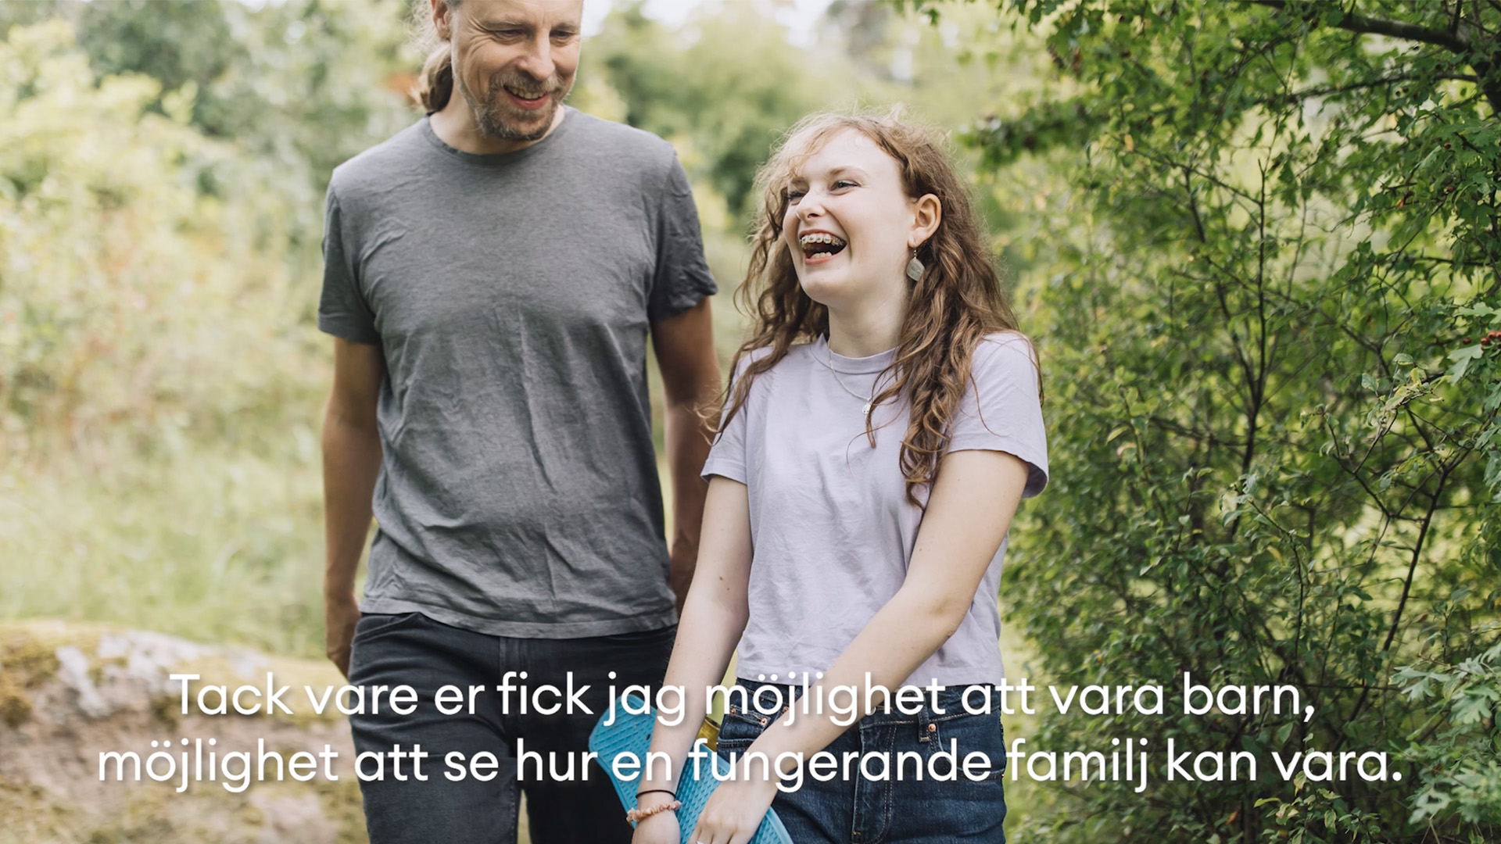
Film: Brevet- Jag vill tacka min familj
Källa: Maskrosbarn
Länk till filmen

Slide 20
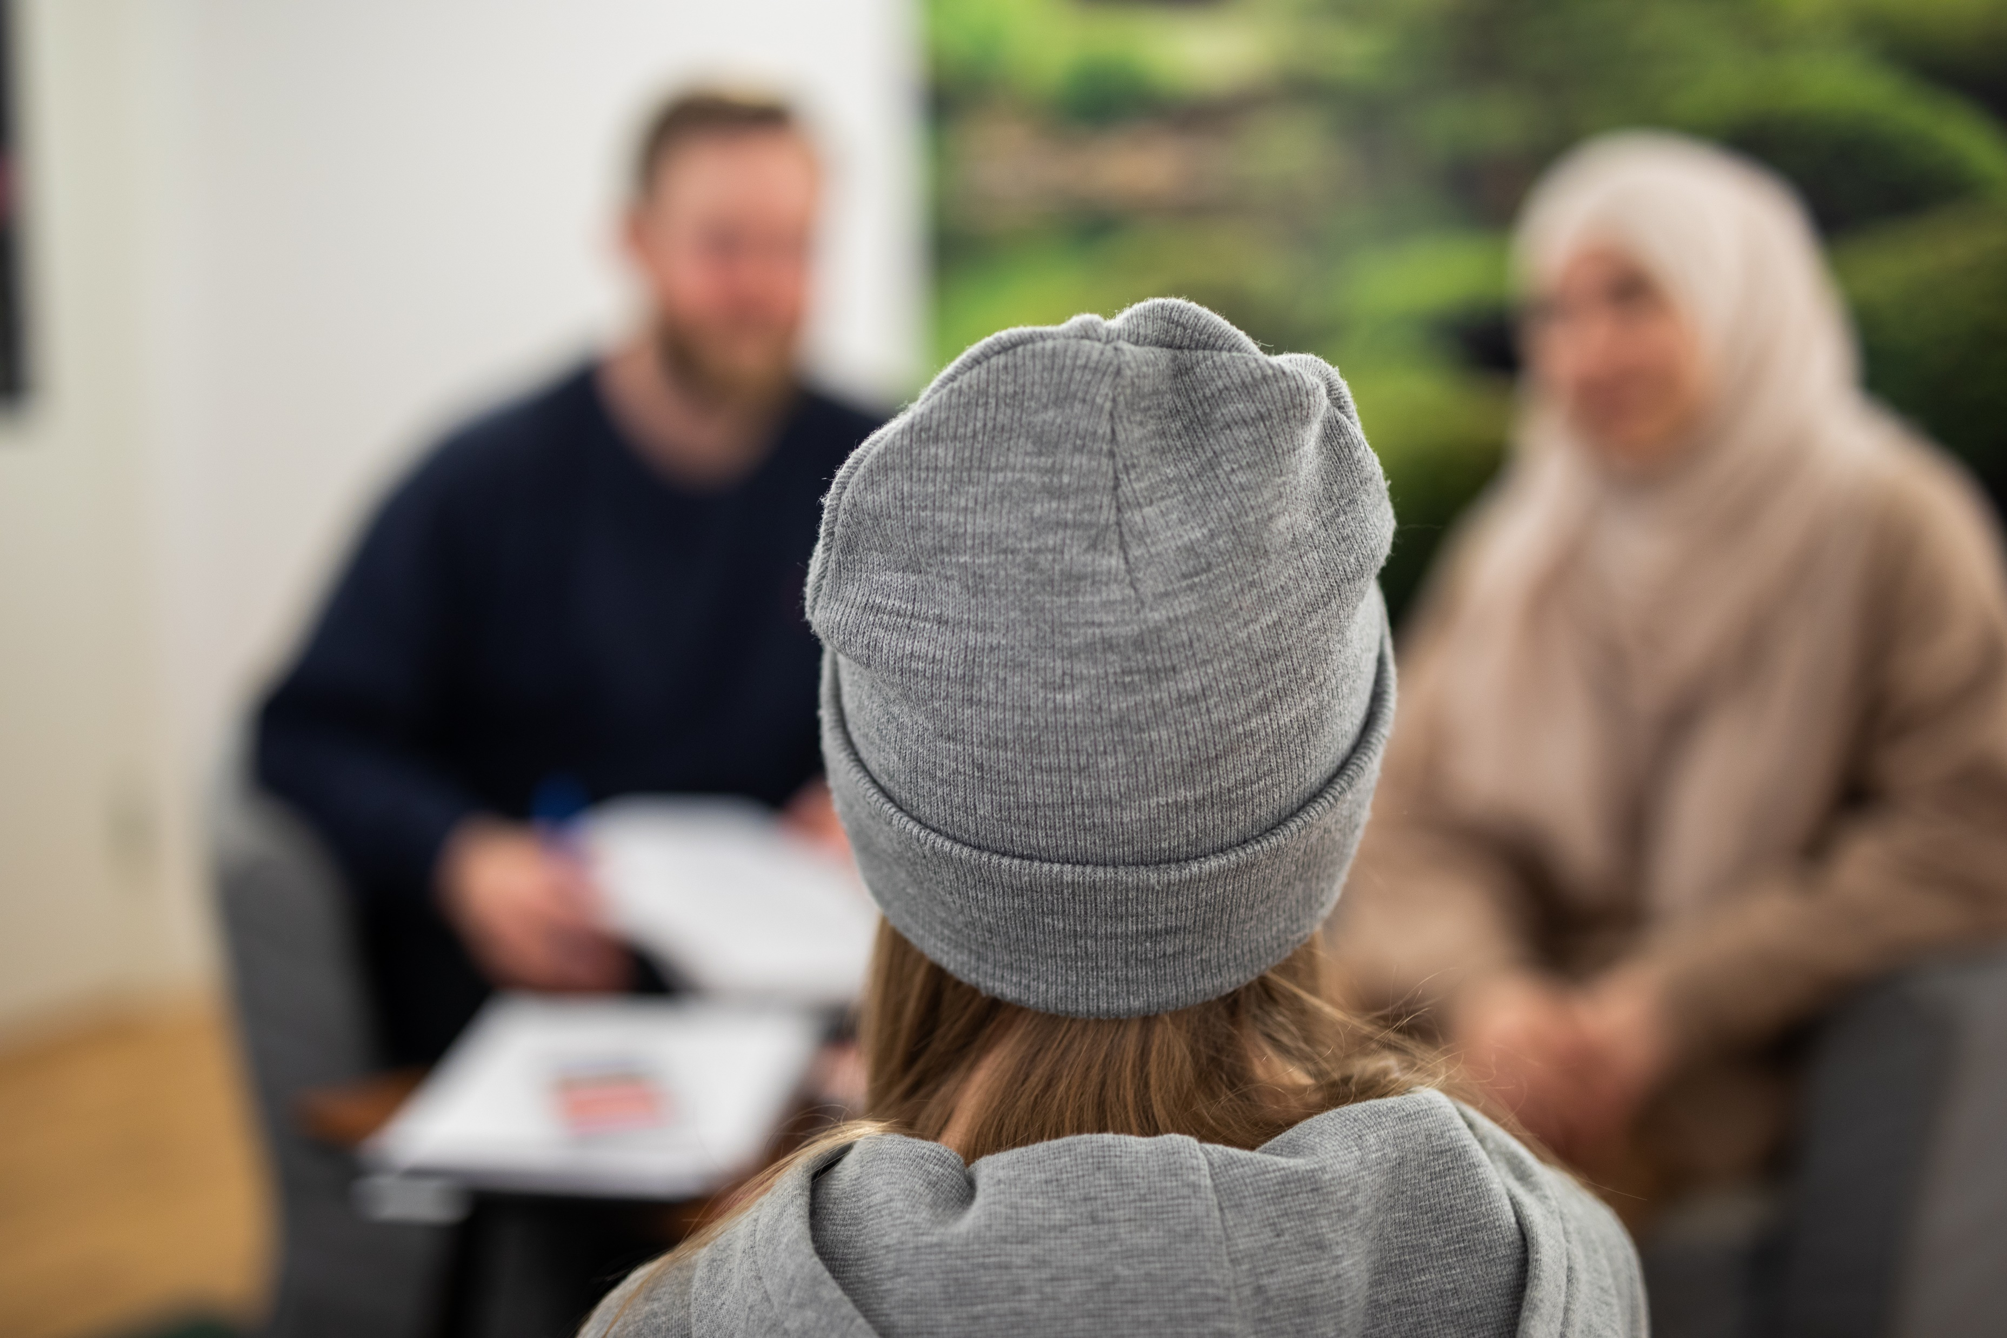
Ett uppdrag i samverkan med barnet i fokus
2

Slide 21
Mål med mötet:
Deltagarna får kunskap om och möjlighet att reflektera kring:
regler och principer för familjehemsvård
ansvarsfördelning mellan vårdnadshavare/god man och familjehem
socialtjänstens ansvar och uppgifter
familjehemmets villkor och rättigheter
betydelsen av samarbete kring barnet
ansvar för ensamkommande barn.

Slide 22
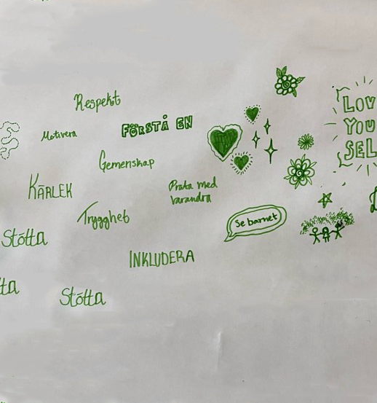
Ett barns röst om att bo i familjehem
Bild från workshop med Knas hemma.

Slide 23
Barnkonventionens huvudprinciper
Förbud mot diskriminering - Inget barn får diskrimineras på grund av härkomst, kön, religion, funktionshinder eller andra skäl (artikel 2)
Principen om barnets bästa - Barnets bästa ska vara vägledande vid allt beslutsfattande och alla åtgärder som rör barn (artikel 3)
Rätten till liv, överlevnad och utveckling - Barn och unga ska tillåtas att utvecklas i sin egen takt och utifrån sina egna förutsättningar (artikel 6)
Rätten att bilda och uttrycka sina åsikter - Barn och unga ska ges möjligheter att framföra sina åsikter i frågor som berör dem (artikel 12)

Slide 24
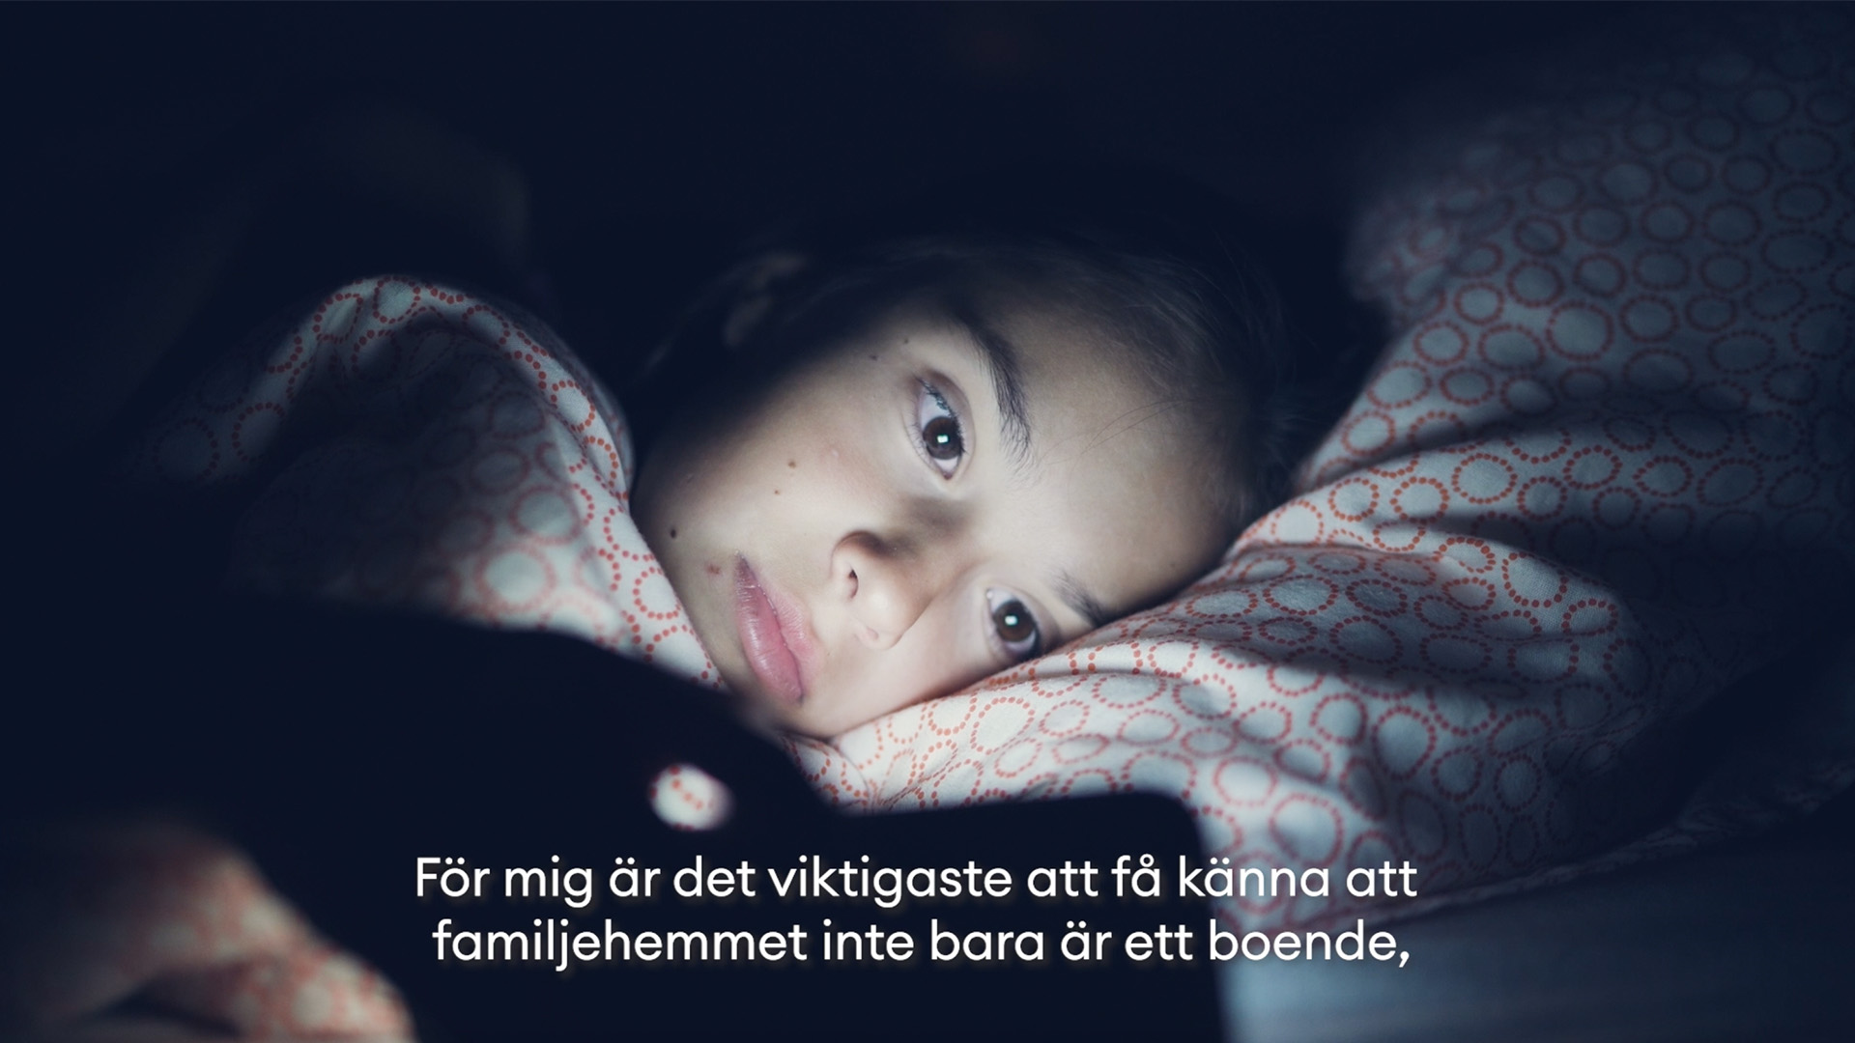
Film: Delaktighet
Källa: Maskrosbarn
Länk till filmen

Slide 25
Barnets utredning
Anmälan om oro/ansökan
om stöd
Utreda
eller inte?
Utredning om
barnets behov
Beslut om
placering
Planering och förberedelser
Barnet flyttar in
Uppföljning
av placeringen
Barnet
flyttar ut
Stöd, hjälp och kontakter efter utflyttning

Slide 26
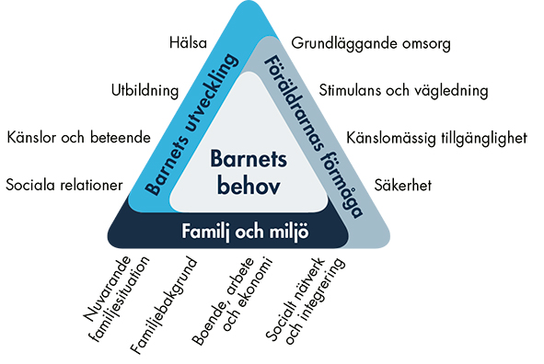
BBIC-triangeln

Slide 27
Pro-Fam – utredning av familjehem
Aktualisering
Första kontakt
Planering av utredningen
Insamling
av uppgifter
Bedömning
Återkopplande samtal
Skriftlig sammanställning
Presentation
Godkännande
vid placeringsbeslut
Avtal
Planera inför inflyttning

Slide 28
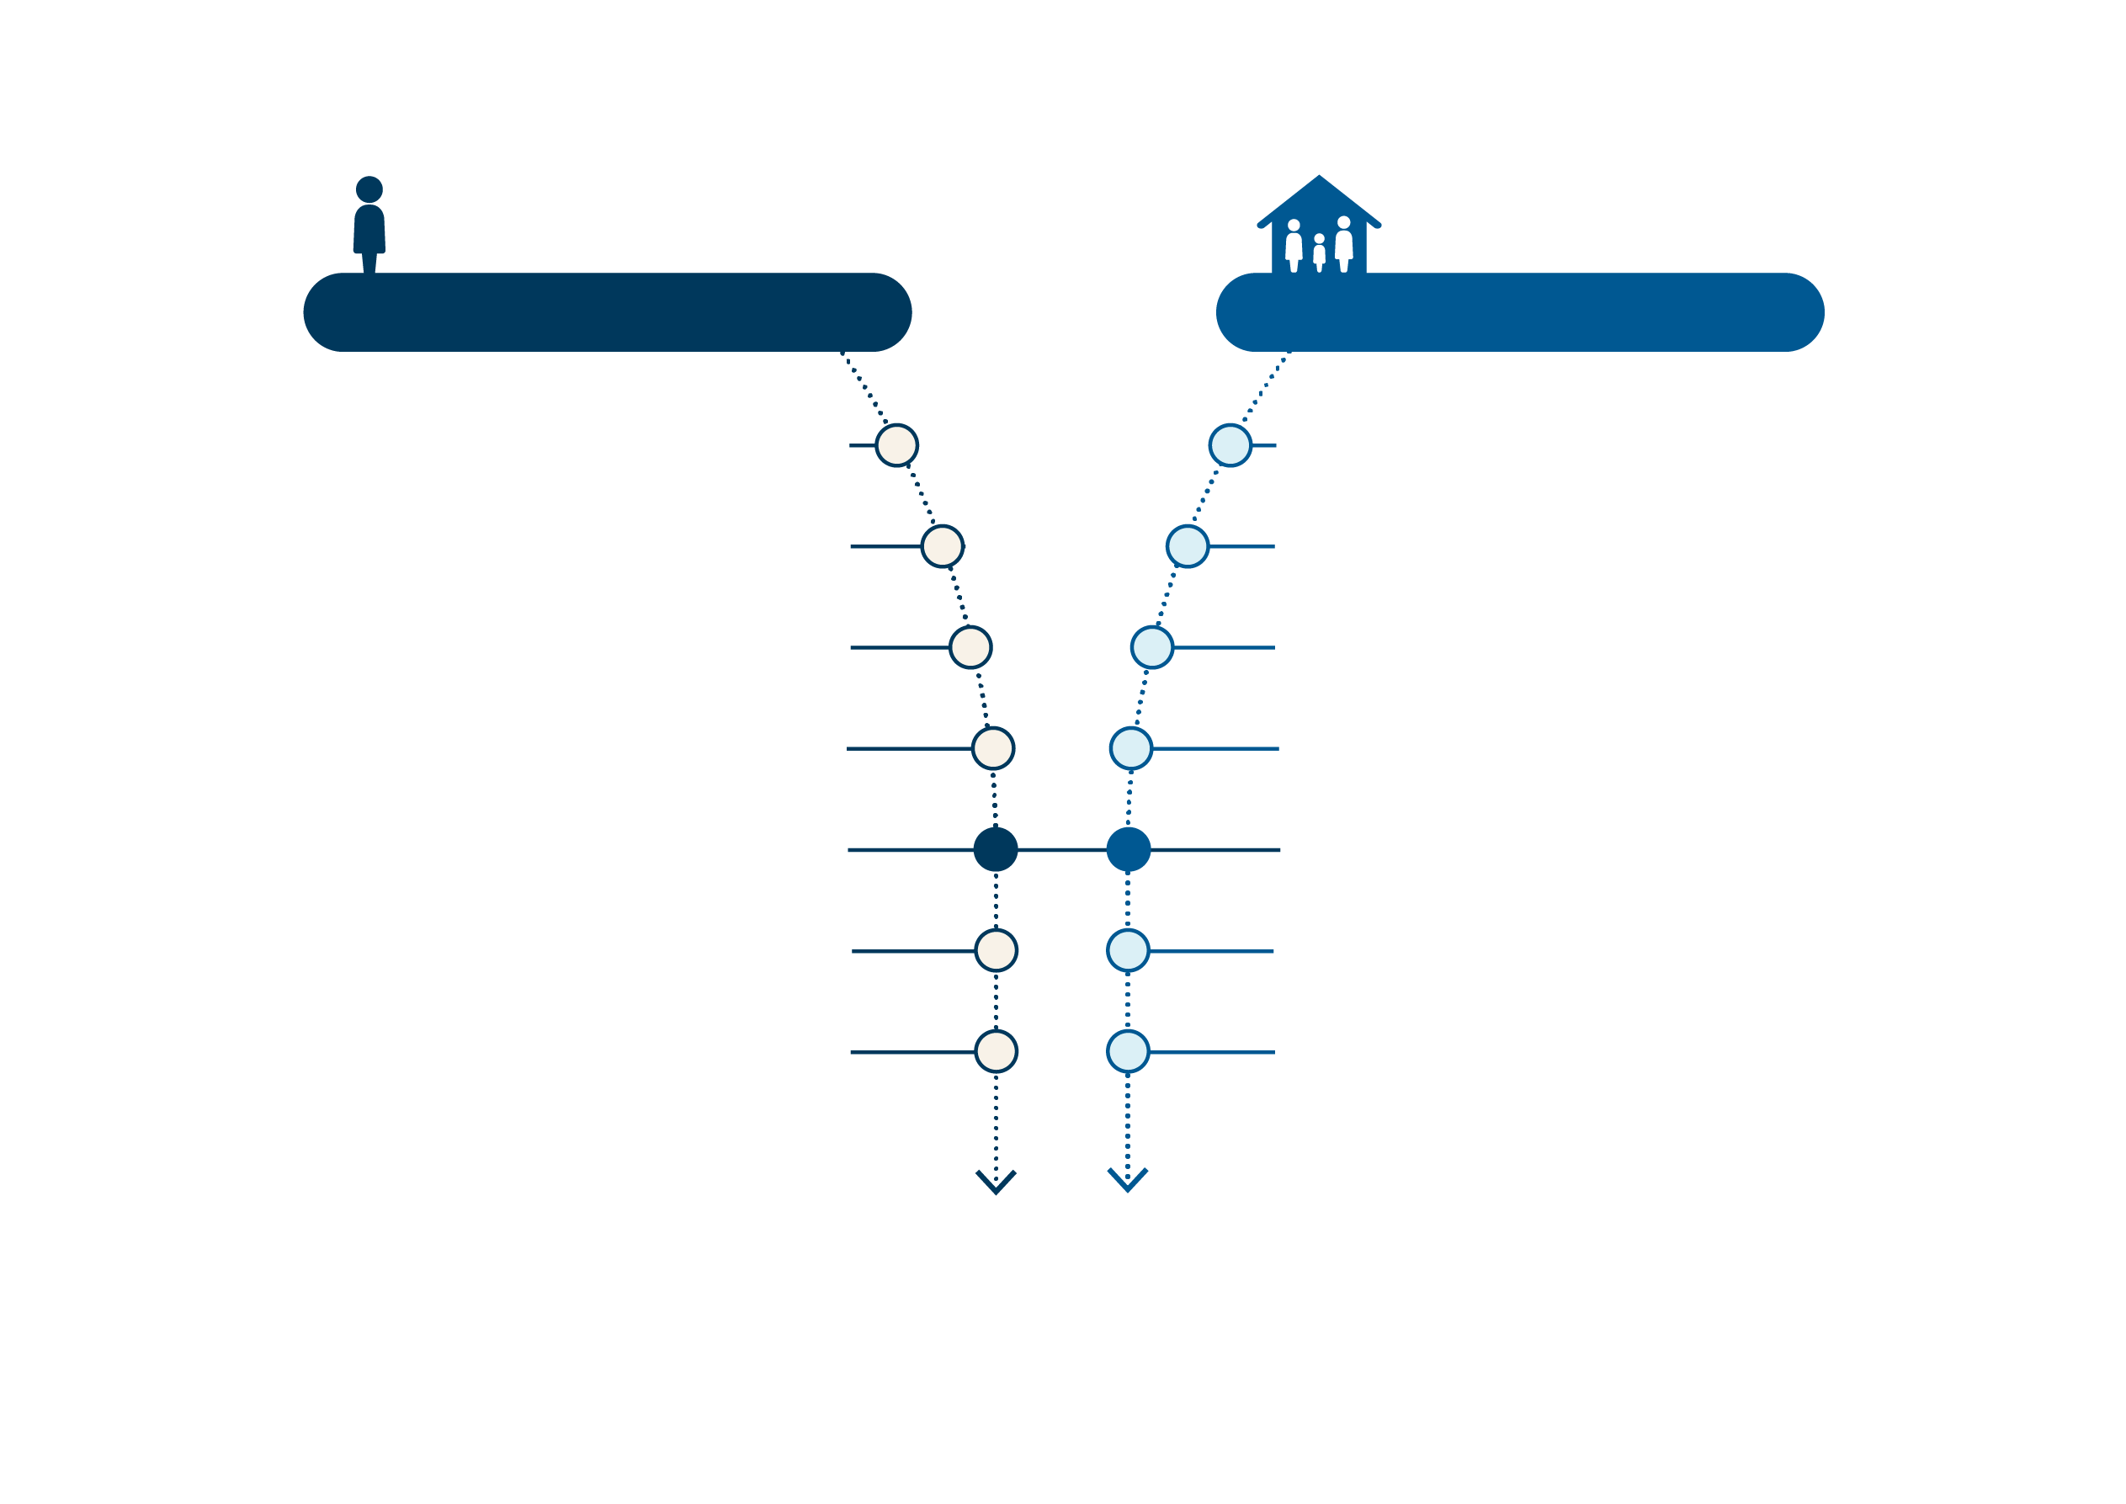
Två flöden
Barnets utredning
Pro-fam utredning
Anmälan om oro/ansökan om stöd
Första kontakt
Utreda eller inte?
Insamling av uppgifter
Utredning om barnets behov
Bedömning
Presentation av familjehemmet
Presentation
Beslut om placering
Godkännande vid placeringsbeslut
Planering och förberedelser
Avtal
Barnet flyttar in
Planera inför inflyttning

Slide 29
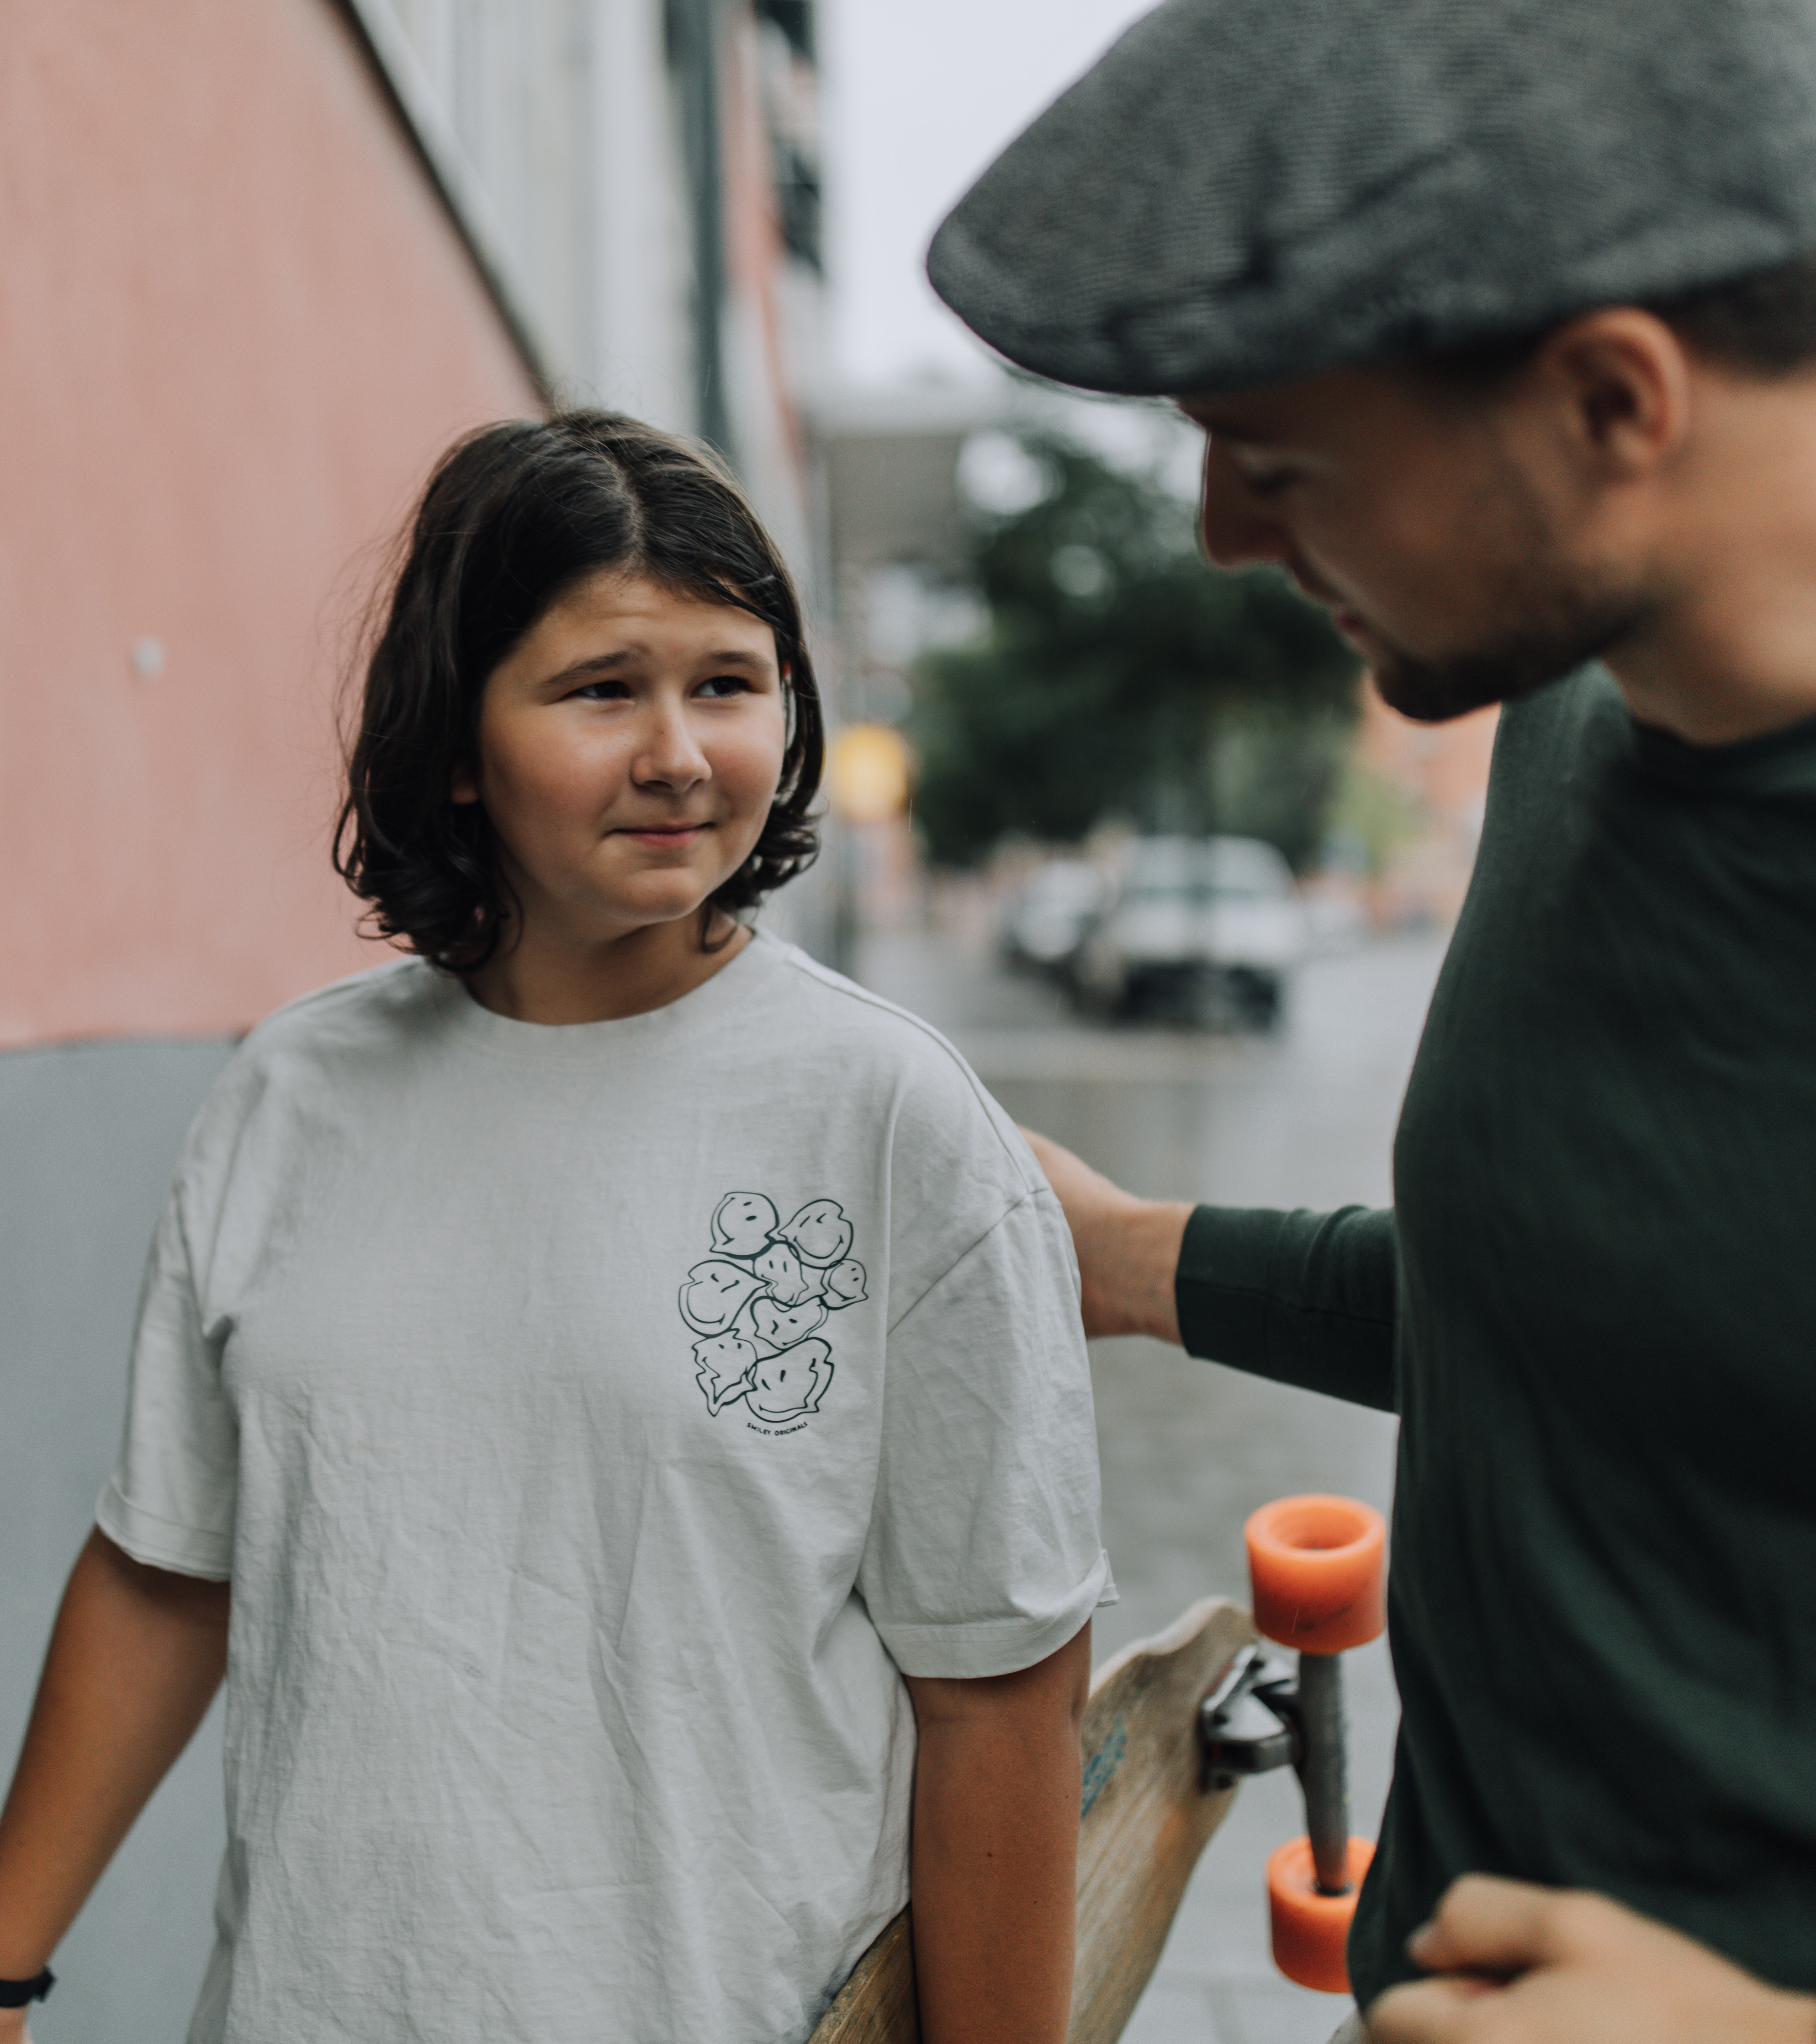

Information
Vad har jag för rättigheter när jag är placerad?
Vad får ni veta om mig?
Vad kan ni hjälpa mig med?
Vad har ni för regler hemma hos er?
Vad ska jag göra om jag inte trivs?
Vad kommer hända, hur länge ska jag bo här?
Kan ni hjälpa mig i kontakten med socialtjänsten?
Bild 10

Slide 30
Vilka är de långsiktigt placerade barnen?
5 procent av alla i Sverige är någon gång under sin barndom placerade i samhällsvård.
De flesta bor i familjehem.
En femtedel av de barn som placeras flyttar inte hem till föräldrarna igen.

Slide 31
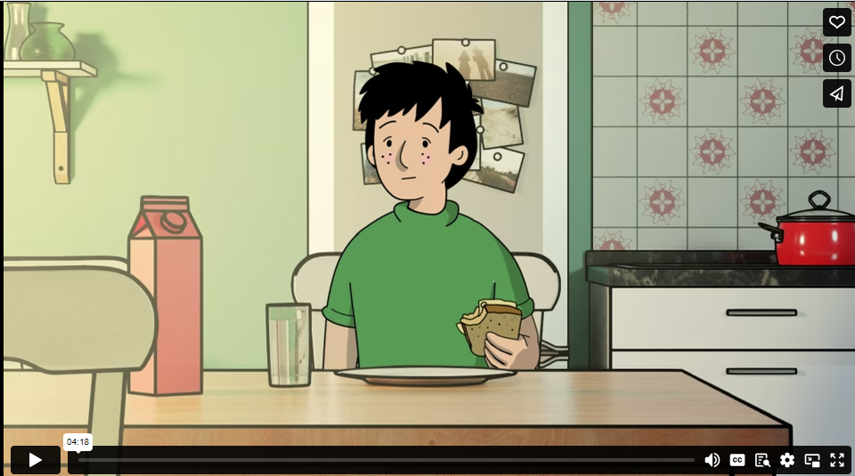
Film: Barn som är långsiktigt placerade i familjehem
Källa: Socialstyrelsen
Källa: Socialstyrelsen
Länk till filmen

Slide 32

Gruppdiskussion
Vilka konsekvenser får de tre olika alternativen för barnet och för er andra i familjen?
Fortsatt familjehemsplacering
Vårdnadsöverflytt till familjehemsföräldrarna
Familjehemsföräldrarna adopterar barnet

Slide 33
Gruppövning: Samverkan kring barnet
Ett barn som är placerat i familjehem har många personer med olika funktioner och roller omkring sig.
Fundera över vilka personer/ funktioner/roller som finns runt barnet.
Skriv upp varje person/ funktion/roll på en post it-lapp. En roll per lapp!
Tänk på att skriva tydligt.

Slide 34
Vårdnadshavarens roll
Barnets juridiska företrädare
med både ansvar och rättigheter
Ska respektera barnets rättigheter
Vid placering med stöd av SoL
Vårdnadshavarens samtycke krävs för placering.
Bestämmer i alla större frågor.
Vid placering med stöd av LVU
Vårdnadshavaren har begränsat inflytande men har utifrån situationens karaktär rätt umgänge, kontakt och delaktighet.

Slide 35
Socialtjänstens roll
Bevaka barnets rättigheter
Ansvar för att barnet får god vård
Ansvar för utredning, planering, uppföljning, stöd efter vård
Stödja barn, föräldrar och familjehem
Stödja kontakten med närstående
Vara ”spindeln i nätet” och samverka
Ansöker om god man för ensamkommande barn

Slide 36
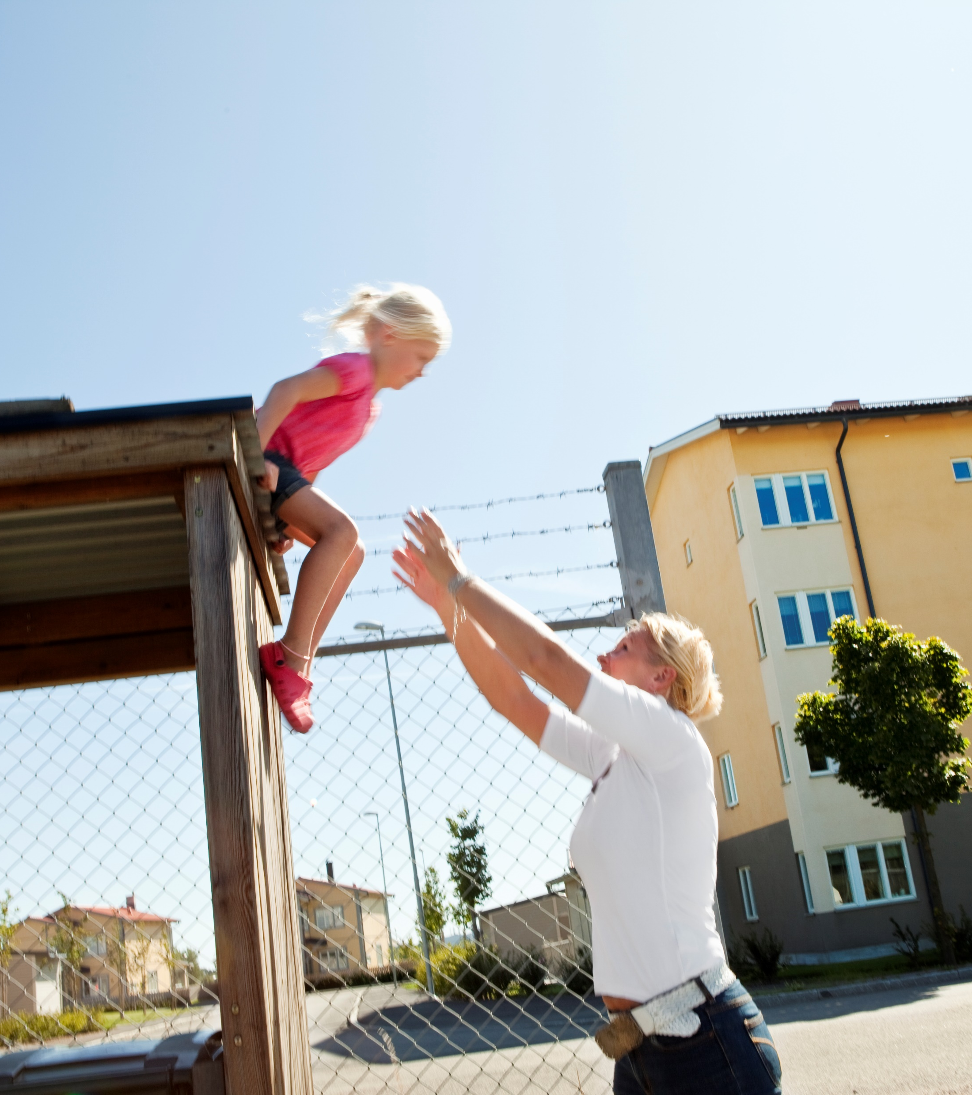
Familjehemmets roll
Ge god omvårdnad i vardagen
Besluta i vardagsfrågor
Bevaka barnets rättigheter
Samråda och samarbeta
Stödja föräldrakontakten
Följa överenskommelser

Slide 37


Det tredelade föräldraskapet och teamet runt barnet
Teamet runt barnet
Lärare/skola
BUP
Släktingar
Det tredelade
föräldraskapet
Familjehem
Vårdnads-
havare
Social-
tjänst
Barnet

Slide 38
God man och särskilt förordnad vårdnadshavare
Överförmyndaren förordnar god man (under asylprocessen)
Tingsrätten förordnar särskilt förordnad vårdnadshavare (efter uppehållstillstånd)
Agerar i vårdnadshavares ställe
Bevakar barnets rättigheter
Har rätt och skyldighet att bestämma i såväl personliga, ekonomiska som rättsliga frågor
Har ingen försörjningsplikt
Ansvarar inte för daglig omsorg
Har inte tystnadsplikt
Kan fråntas uppdraget om hen inte anses lämplig
Upphör utan särskilt beslut när barnet fyller 18 år

Slide 39
Migrationsverkets roll
Bedömer rätten till asyl
Genomför åldersbedömningar
Anvisar till kommun
Utser ett offentligt biträde för barnet
Efterforskar barnets vårdnadshavare
Beslutar om familjeåterförening
Arbetar med återvändande
Planerar och genomför utvisningar

Slide 40

Socialtjänstens ansvar och uppgifter
Klargöra förväntningar
Upprätta avtal och planer
Ge information
Ge råd och stöd
Ge utbildning
Ge möjlighet till delaktighet

Slide 41
Delaktighetstrappan
Barn blir lyssnade till
Barn får stöd att uttrycka åsikter och synpunkter
Barn delar makt och ansvar över beslutsfattandet
Barn involveras i beslutsfattande processer
Barn åsikter och synpunkter beaktas

Slide 42
Barns rättigheter- artikel 12 i barnkonventionen
Barn har rätt att uttrycka sin mening och höras i alla frågor som rör barnet.
Hänsyn ska till barnets åsikter, utifrån barnets ålder och mognad.

Slide 43
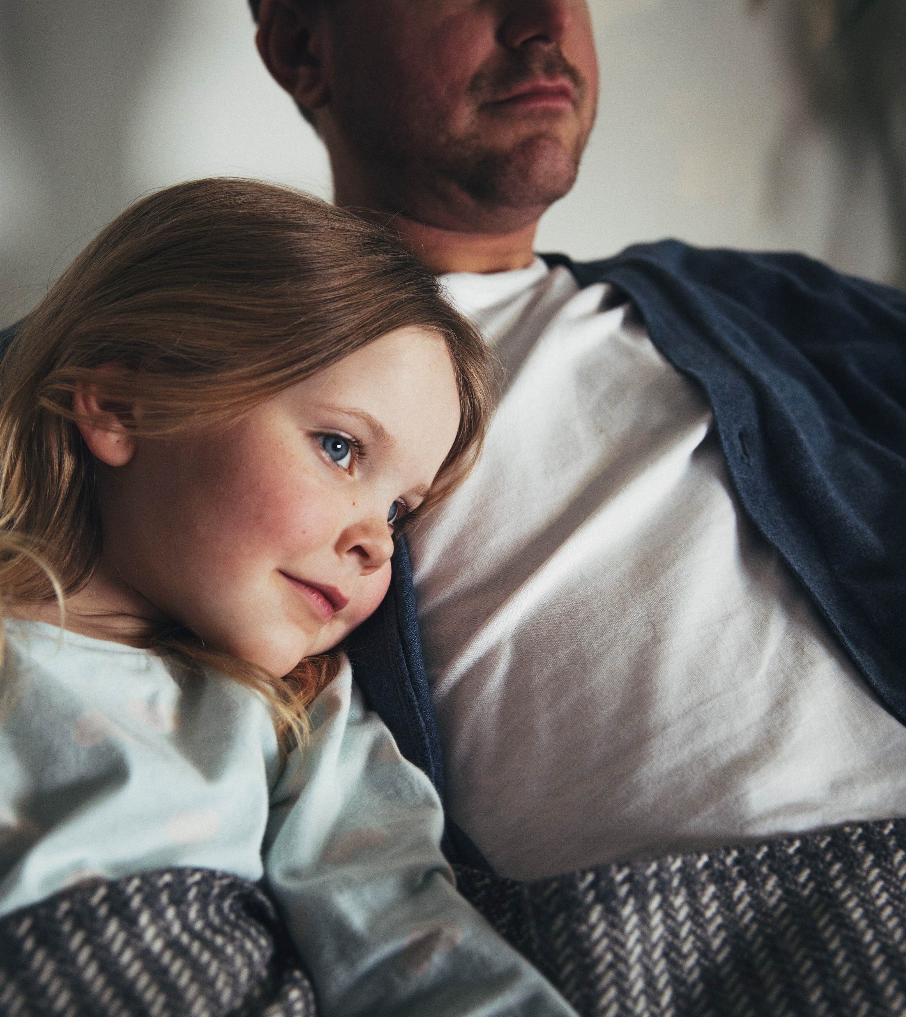
Att stödja barns behov av närhet, anknytning och omsorg
3

Slide 44
Mål med mötet
Deltagarna får kunskap om och möjlighet att reflektera kring:
anknytningsprocessen
hur uppväxtvillkor kan påverka barns anknytningsmönster
olika familjemönster
interkulturell kommunikation
hur familjehem kan stötta barn att bygga nya och trygga relationer.

Slide 45
Barns rättigheter- artikel 6 i barnkonventionen
Varje barn har rätt att överleva och att utvecklas.

Slide 46
Anknytningscirkel
Behov
Barnet
Tillit
Reaktion
Tillfreds- ställelse

Slide 47

Reflektion
Vem eller vilka gav dig trygghet när du var liten?
Hur gav de dig trygghet?
Om du har egna barn:
Hur gör du när du vill ge dem trygghet?
Hur kan du göra för att ge trygghet till ett barn som placeras hos dig?

Slide 48
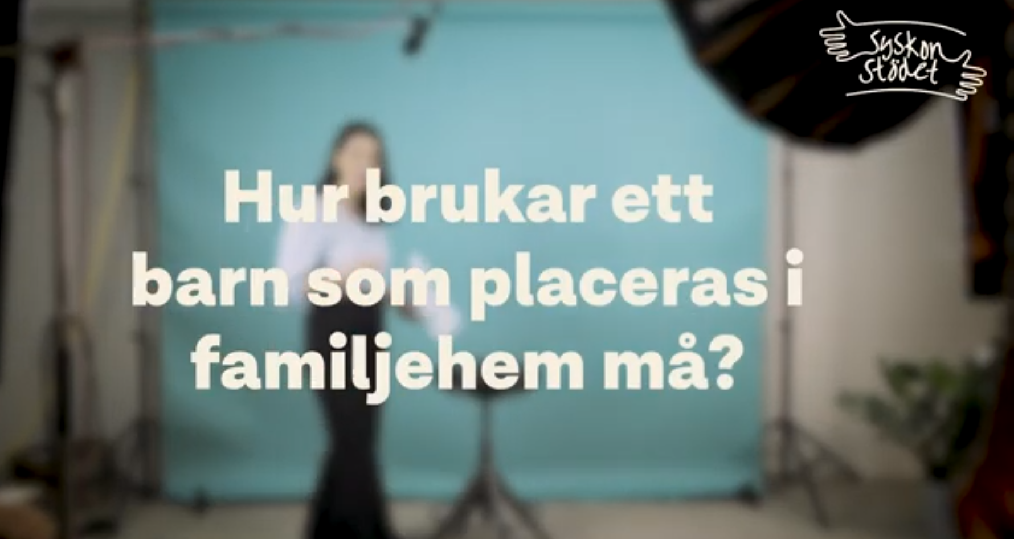
Film: Hur är det att vara placerad?
Källa: Syskonstödet
Länk till filmen

Slide 49

Fundera på…
Hur känner sig flickan?
Hur tänker flickan om att flytta till familjehemmet?

Slide 50
Fundera på…
Hur skulle ni tänka om att ta emot flickan?
Hur skulle ni som familjehemsföräldrar bygga en tillitsfull relation med flickan?

Slide 51
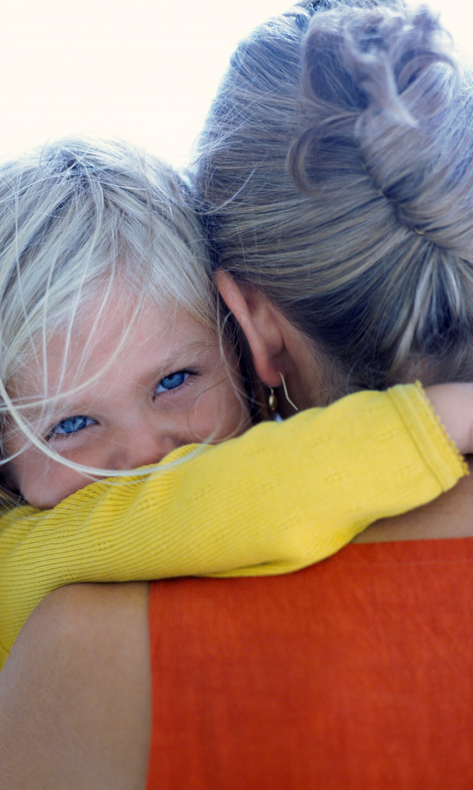
Skapa positivt samspel
Visa kärlek, värme och omsorg
Sätt gränser och regler som barnet kan klara
Lyssna, ha tålamod och var förutsägbar
Skapa rutiner i vardagen
Småprata och sätt ord på tankar och känslor
Hjälp barnet att släppa oro för föräldrarna
– ge saklig information
Hantera känslor
– var en förebild
Inkludera barnet i familjen

Slide 52
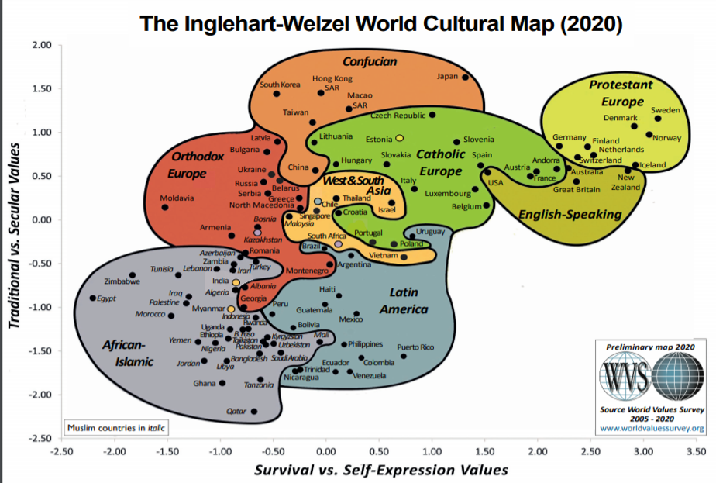
Fundera på…
Källa: World values survey, Institutet för framtidsstudier 2021.

Slide 53
Individualistisk- och kollektivistisk livssyn
Individuell livssyn | Kollektiv livssyn
Utgår från individen | Utgår från familjen/släkten
Skuld | Skam
Vem är du? | Vem hör du ihop med?
Oberoende, självbestämmande, egna val | Hör ihop med gruppen, lydig, gemensamma val

Slide 54
Interkulturell kommunikation
Var medveten om att ditt eget sätt att vara och tänka är påverkat av den kultur du vuxit upp med.
Var medveten om att den andra personens sätt att vara och tänka är påverkat av den kultur hen har vuxit upp i.
Var nyfiken, lyssna och ställ öppna frågor. Visa att du är intresserad av att få veta mer om den andre.
Mötet med den andre gör att vi får större förståelse för hens kulturella sammanhang vilket bidrar till bättre kontakt och kommunikation.

Slide 55
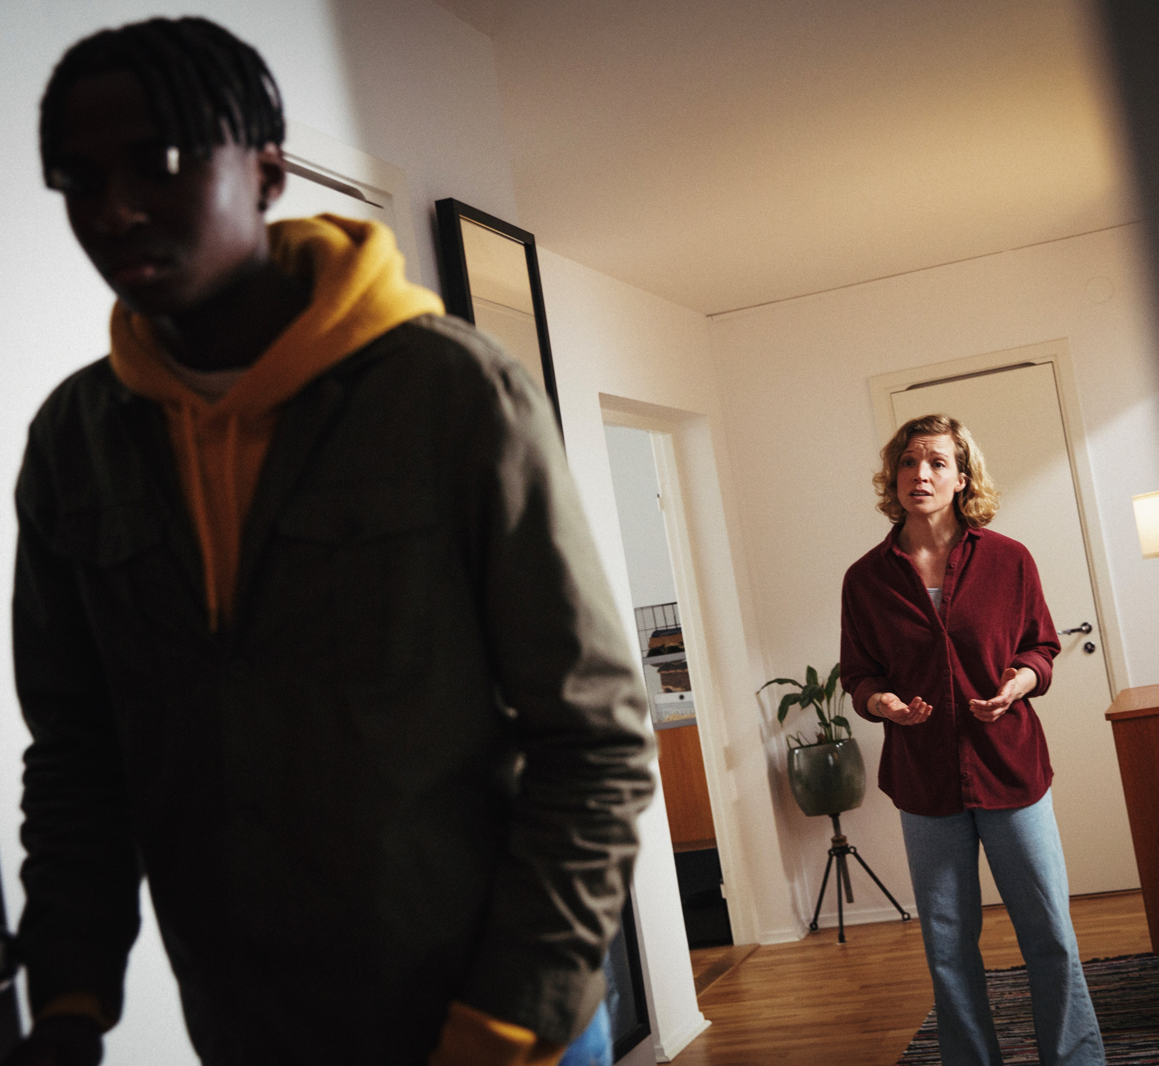
Att hantera kriser, separationer och andra svåra upplevelser
4

Slide 56
Mål fjärde mötet
Deltagarna får kunskap om och möjlighet att reflektera kring:
erfarenheter barn har med sig innan familjehemsplacering
hur flytten till familjehemmet kan påverka barn
barns reaktioner på kriser och svåra händelser
traumamedvetet bemötande.

Slide 57
Citat
Det är jättejobbigt att släppa kontrollen över mina föräldrar. Jag tänker på dem hela tiden och känner mig otillräcklig och egoistisk, att jag skiter i dem
Maskrosbarns rapport ”Jag är bara en påse pengar, 2016

Slide 58
Separationer och förlust
Förändringar i ursprungsfamilj
Återkommande flyttar med eller utan ursprungsfamiljen
Upplevelser och separationer i samband med flykt och krig
Föräldrars eller syskons död
I samband med att barnet placeras:
Separation från föräldrar och syskon
Separation från närmiljö, vänner, samhälle, språk, kultur

Slide 59
Barns rättigheter- artikel 19 i barnkonventionen
Barn ska skyddas mot alla former av fysiskt eller psykiskt våld, skada eller övergrepp, vanvård eller försumlig behandling, misshandel eller utnyttjande, inklusive sexuella övergrepp.

Slide 60
Krisens stadier
Chock
Reaktion
Bearbetning
Nyorientering

Slide 61
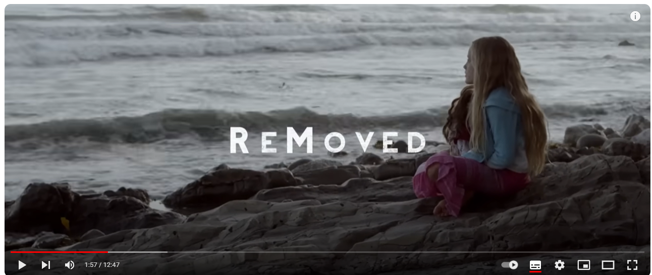
Film: Removed
Källa: ReMoved
Länk till filmen

Slide 62
Migrationens olika faser
Hemlands- fasen
Flykt-
fasen
Nyetablerings-
fasen

Slide 63
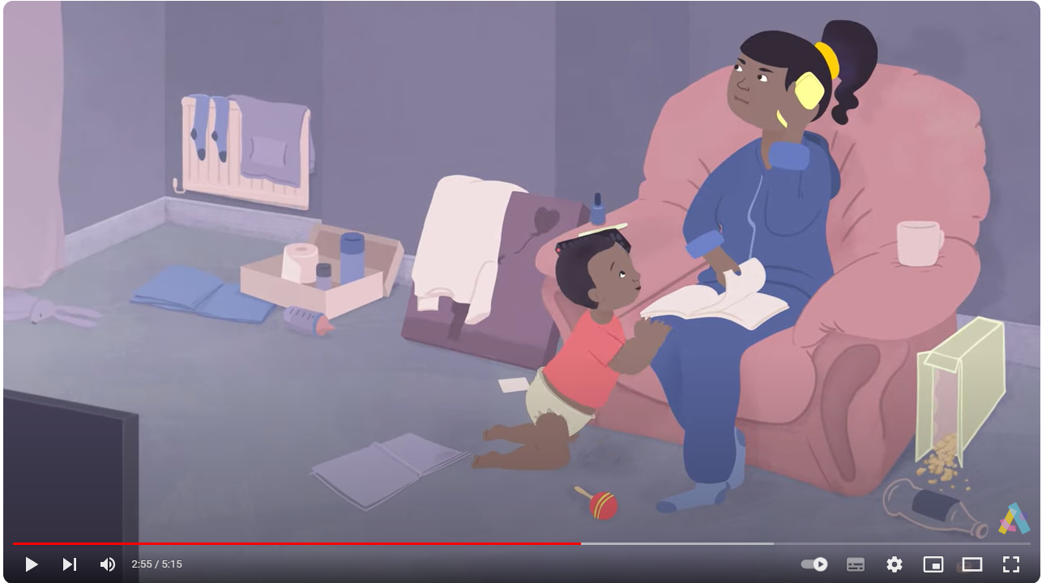
Film: Barndomstrauman och hjärnan
Källa: UK Trauma council
Länk till filmen

Slide 64
Traumamedveten omsorg
En läkande relation innebär inte alltid psykoterapi. Många som har utsatts för trauman återhämtar sig genom familjeliv, vänskaper och andra relationer.
Briere & Scott, 2006
Traumamedveten omsorg hjälper och vägleder vuxna att förstå och bemöta grundläggande behov hos barn och unga som utsatts för allvarliga och traumatiska händelser
Bath, 2015
Föräldrar, kuratorer, lärare, idrottsledare, vårdpersonal, socialarbetare och andra kan alla bidra till barns och ungas läkningsprocess
Greenwald, 2005
Källa: Rädda Barnen

Slide 65

Film: TMO – Traumamedveten omsorg
Källa: Rädda barnen
Länk till filmen

Slide 66

Traumamedveten omsorg

Slide 67
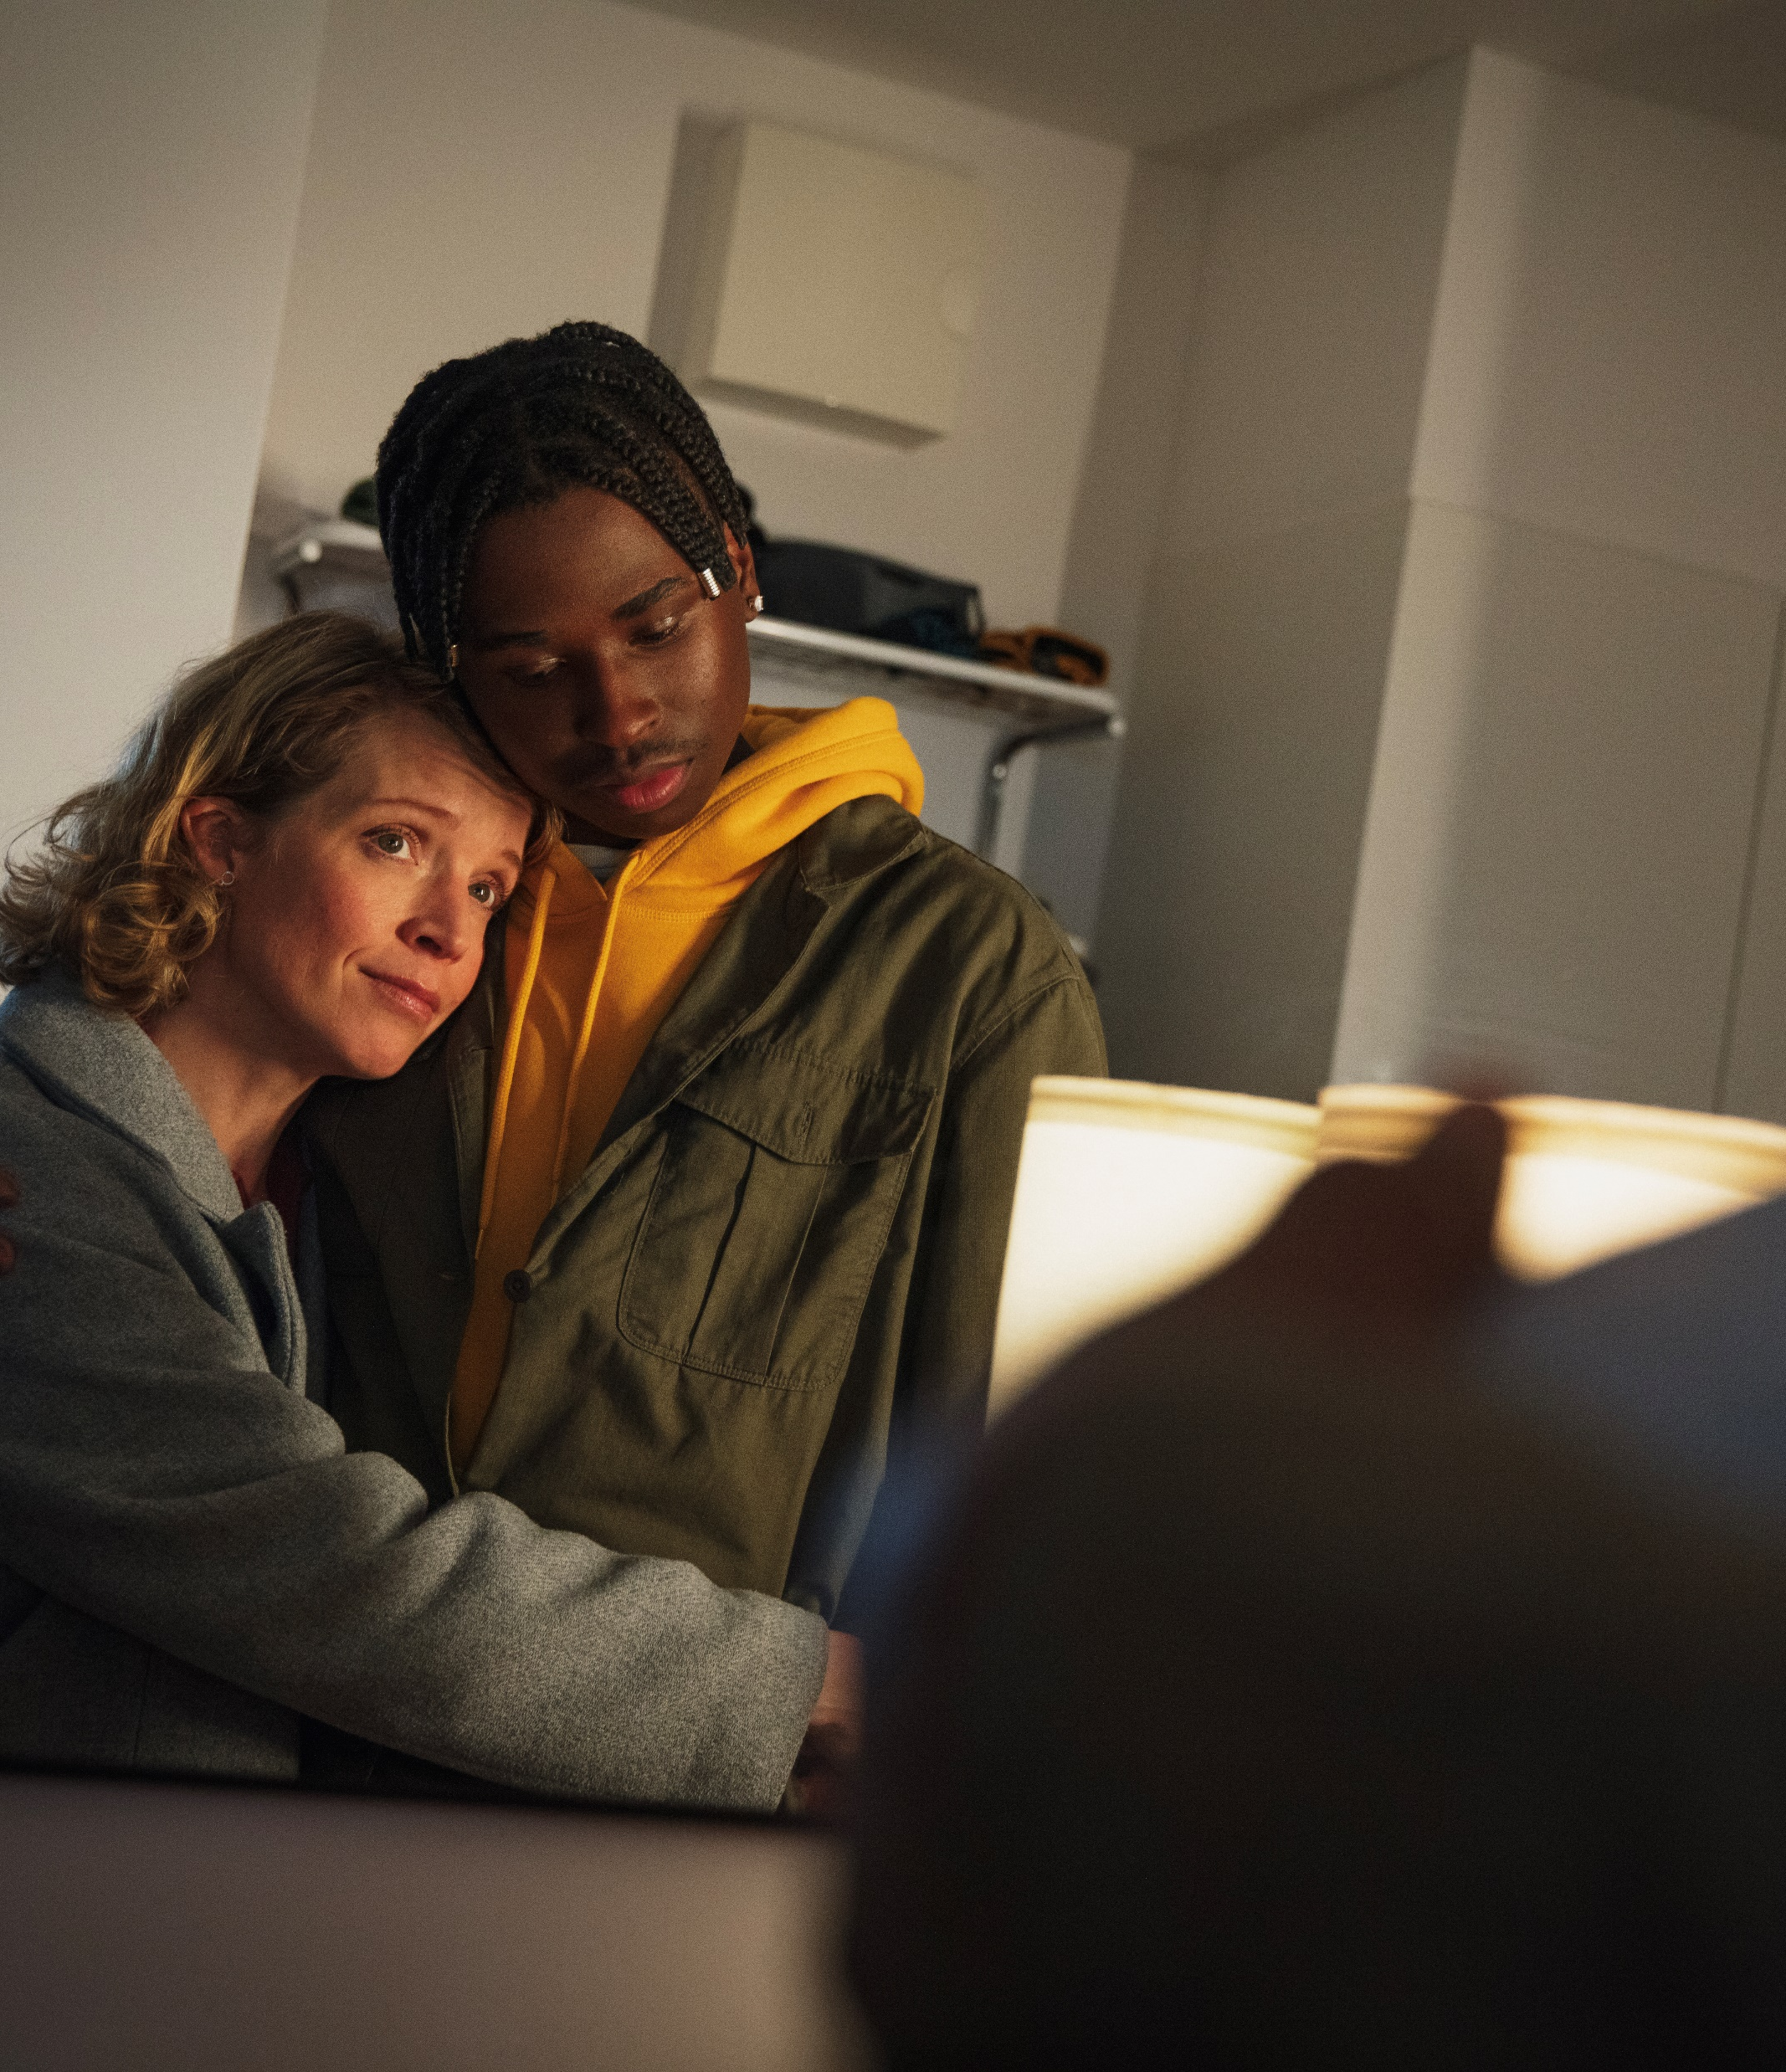
Tänk på någon som har stöttat dig när du varit med om något svårt.
Vad gjorde hen?
Hur var hen?
Hur pratade hen?
Hur fick hen dig att känna?

Slide 68
William
Hur kan man som familjehem förbereda William inför flytten och separationen den innebär?
Hur kan man förbereda
sin egen familj på separationen?

Slide 69
William
Vilka tecken visar på att William kan behöva professionellt stöd?
Vilket stöd kan William behöva? Vad kan han behöva hjälp med?
Vilka verksamheter känner ni till som ger stöd där ni bor?
Notes:
B

Slide 70
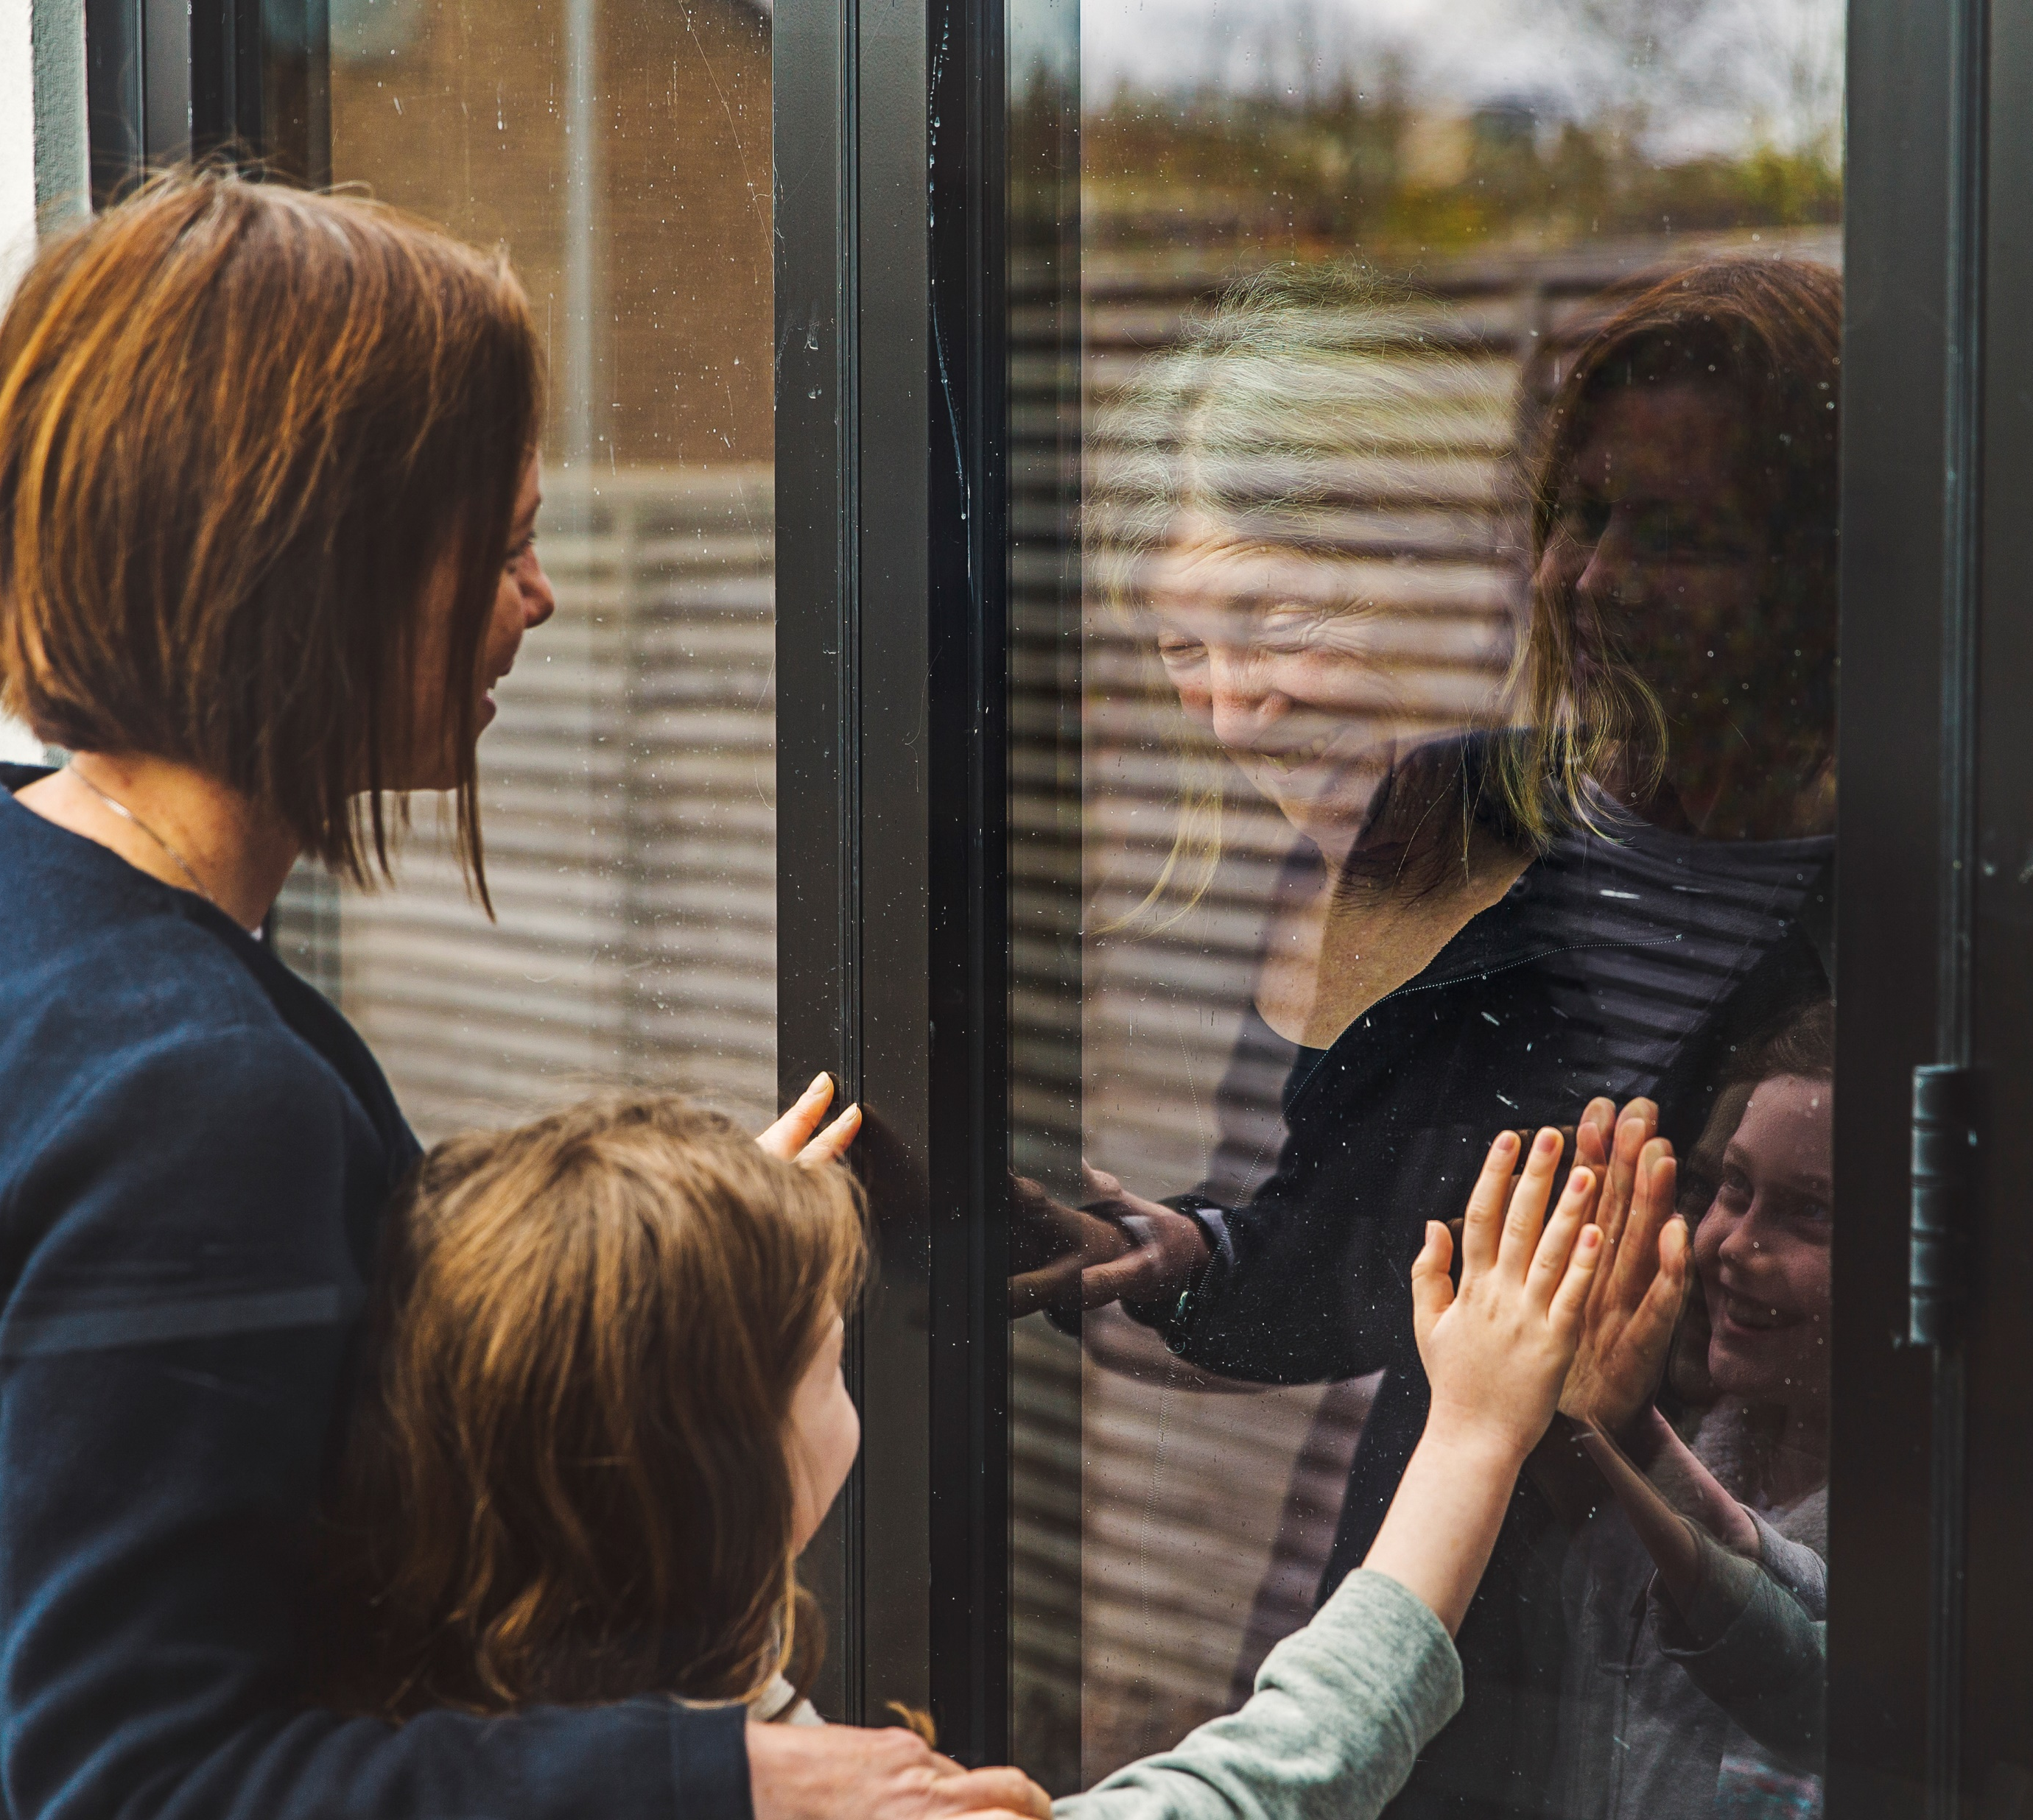
Livslånga relationer och ursprungsfamiljens betydelse
5

Slide 71
Mål med mötet
Få kunskap om och möjlighet att reflektera kring:
barns flyttar och uppbrott
ursprungsfamiljens betydelse
barns umgänge med föräldrar och andra viktiga personer
samarbetet mellan familjehem och barnens föräldrar.

Slide 72
Barns rättigheter- artikel 8 i barnkonventionen
Barn har rätt till sin identitet, sitt medborgarskap,
sitt namn och sina släktförhållanden.

Slide 73
Vad är värdefullt för mig?

Slide 74

Barnets kontakt med ursprungsfamiljen
Relationerna kommer finnas med hela livet ut.
Ursprunget viktig del i skapandet av identiteten.
Underlättar kontakt med ursprungsmiljö t.ex. kompisar och släkt.
Många barn flyttar hem.

Slide 75
Reflektion
Hur tänker ni om barns rätt till kontakt med sin familj, släkt och sitt ursprung?
Varför kan kontakten med föräldrar, syskon och andra släktingar vara viktig?
Hur kan man tänka och göra när ett barn har sin familj och släkt i ett annat land?

Slide 76
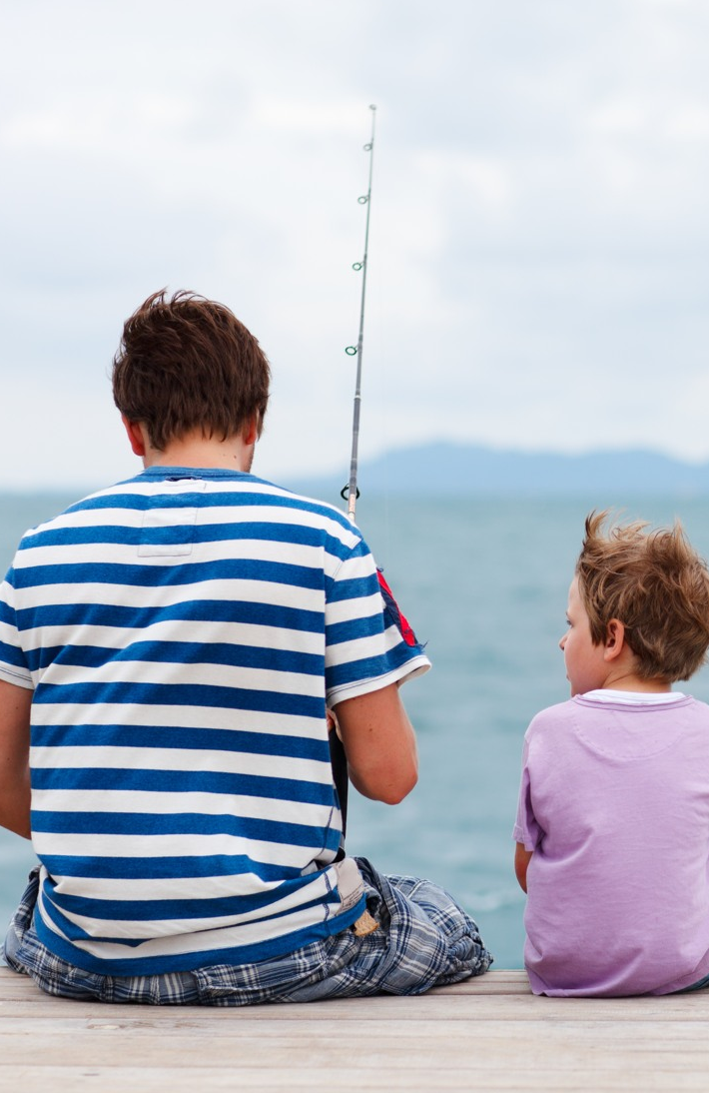
Umgänge mellan barn och föräldrar
Grundprincip i lagen är att barnet ska ha umgänge med sina föräldrar
Planering av umgänge
Placering med stöd av SoL
Placering med stöd av LVU

Slide 77
Positivt umgänge – guide för familjehem
Vi kan lite om familjens kultur och levnadssätt, och vi gör saker ganska annorlunda. Det är ju viktigt att pojken också får kunskap och tillhörighet till den kulturen han kommer ifrån (en familjehemsförälder).*
Även fast jag är sur på min pappa så vill jag träffa honom mer.*
Vaccin
Källa: Positivt umgänge, Socialstyrelsen, 2020

Slide 78
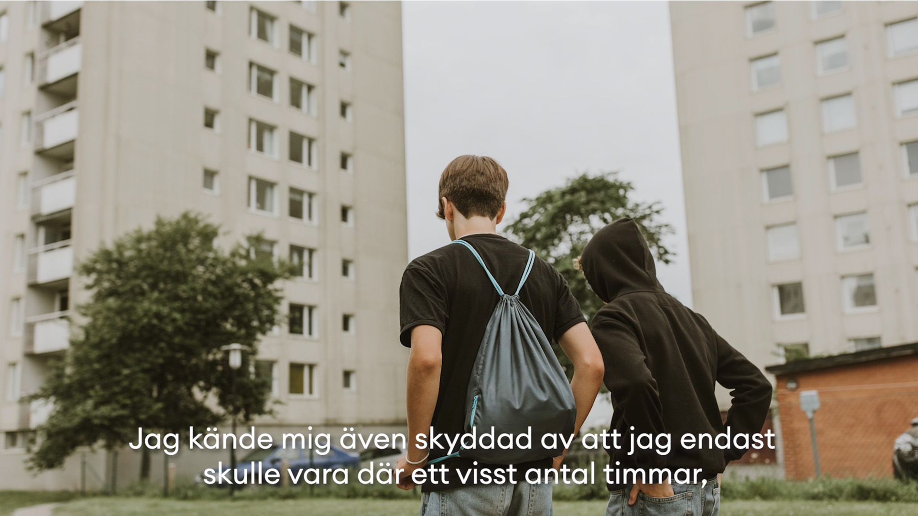
Film: Umgänge
Källa: Maskrosbarn
Länk till filmen

Slide 79
Frågeställningar
Vad behöver det placerade barnet av er som föräldrar?
Hur ska det placerade barnet bli en del av er familj?
Vad är viktigt att tänka på i sin roll som familjehemsförälder?

Slide 80

Ett bra familjehem
Ett dåligt familjehem
Accepterar mig
Trygghet
Lyssnande
Inkluderar mig
Tillför stabilitet
Finns med livet ut
Ger kärlek
Stöttar
Icke dömande
Sätter barnet först
Förstående
Respekterar barnet
Bryr sig
Hjälper
Lösningsorienterad
Får fixa sitt rum
Frihet och privatliv
Lyssnar på soc
Stöttar vid flytt
Visar intresse för barnets bakgrund/hobbies
Accepterar barnet för det den är
Hjälper till vid övergångar
Gör ett bra avslut/övergång
Ser mina behov
Tar initiativ
Normaliserar bråk
Kan säga förlåt
Jämför med andra familjer
Dömande
Fyrkantigt tankesätt
Tar inte barnet för det den är
Lyssnar mer på vuxna
Stöter ut barnet
Obrydd
Skapar ett ”vi” och ”dem”
Instabila
Tror inte på barnet
Egoistiska
Ger bestraffningar
Överdriver med utskällningar
Ingen kommunikation
Stränga
Ber om att slänga grejer
Inte respekterar mina gränser
Manipulativa
Problemfokuserade
Orimliga gränser ex. ”fick inte äta efter 19.00”
Dubbelmoral
Jämför med sina biologiska barn
Trycker ner barnet
Ljuger för soc
Kontrollerande
Maktmissbruk
Inte inkluderar vid högtider
Lätt arg
Använder våld
Förlaga till text och bild framtaget av barn och unga vid workshop med Knas hemma.

Slide 81

Att finnas kvar för barnet
Berätta för barnet hur viktig hen är för er
Stå ut med tonåringens frigörelse
Skapa en god kontakt med barnets föräldrar
Upprätthåll kontakt med barnet/ungdomen när hen flyttar ut
Hör av er! Ring upp! Bjud in! Erbjud hjälp! Visa att ni vill ha kontakt!

Slide 82
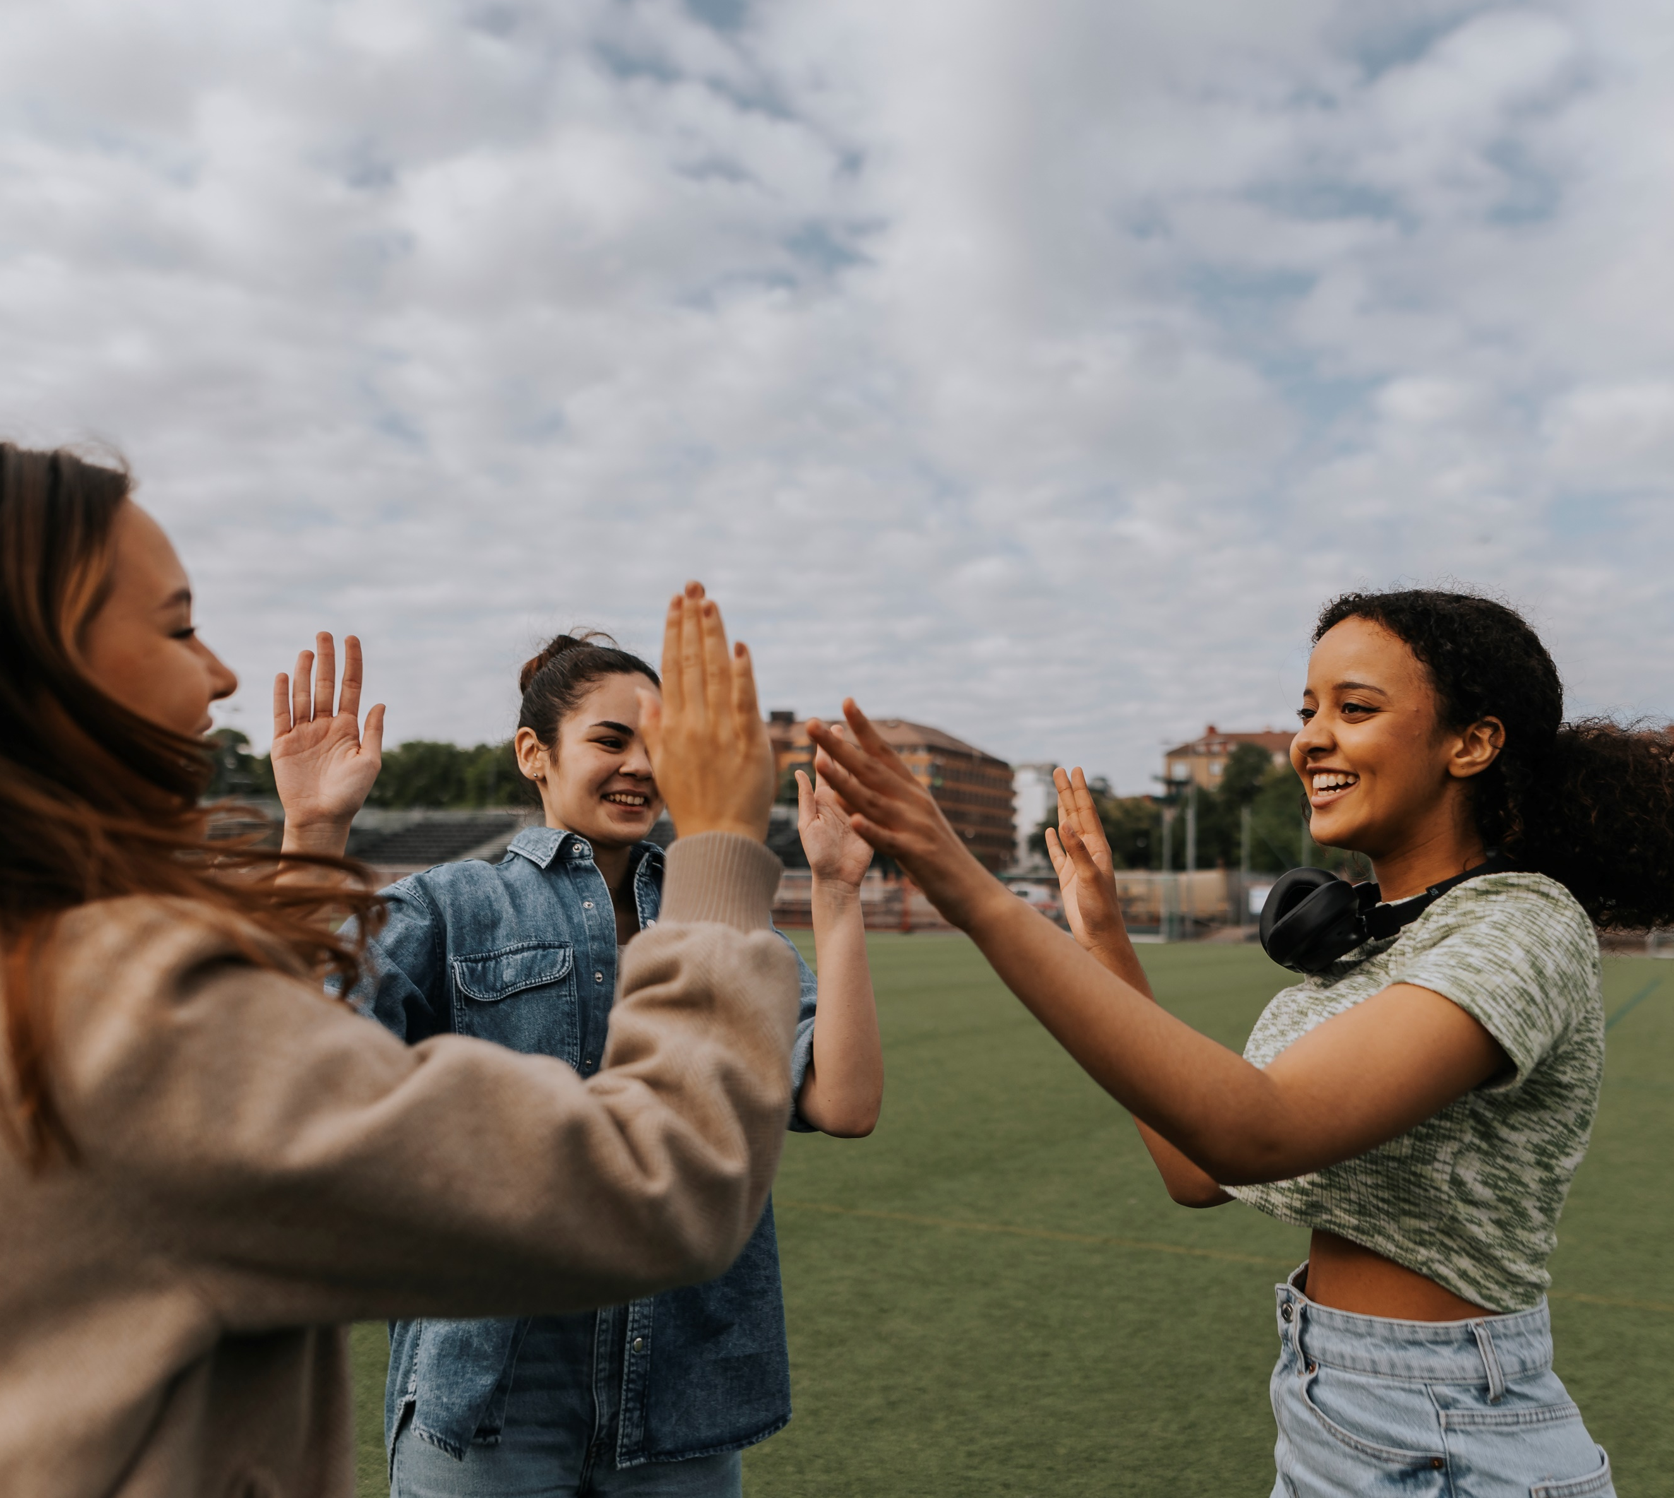
Barns hälsa
6

Slide 83
Mål med mötet
Deltagarna får kunskap om och möjlighet att reflektera kring:
familjehemsplacerade barns hälsa
vikten av att uppmärksamma hälsoproblem
neuropsykiatriska funktionsnedsättningar
våldsutsatthet
identitet
ansvar och samarbete för barnets hälsa.

Slide 84
Barns rättigheter- artikel 24 i barnkonventionen
Barn har rätt till bästa möjliga hälsa, tillgång till hälso- och sjukvård samt till rehabilitering.
Traditionella sedvänjor som är skadliga för barns hälsa ska avskaffas.

Slide 85
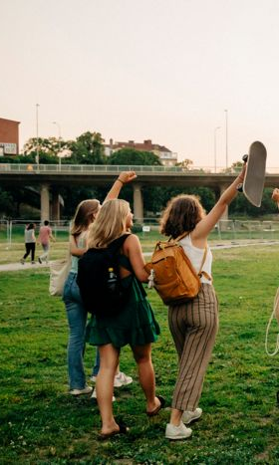
Fysisk hälsa
Bra mat
Regelbundet motion
Tillräckligt med sömn
Undvika tobak, alkohol och narkotika
Det stärker immunförsvaret och risken för sjukdom minskar.

Slide 86
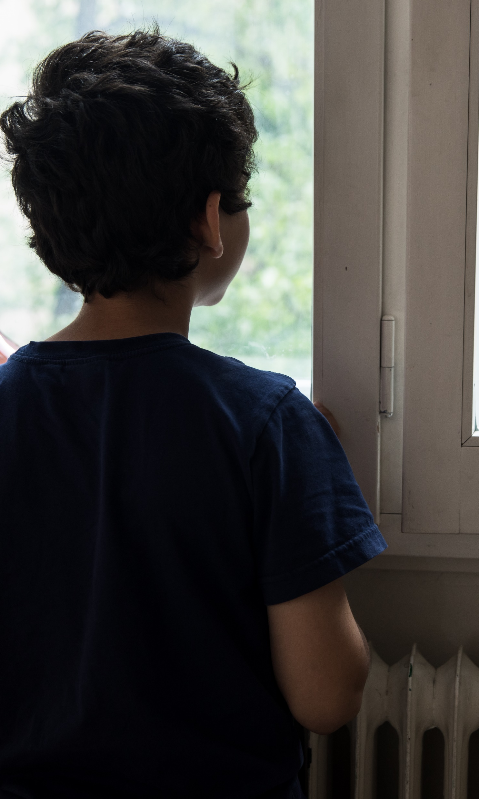
Psykisk hälsa
Balans mellan positiva och negativa känslor
Att känna sig nöjd med livet
Bra relationer med familj och vänner
Det bidrar till psykisk hälsa.

Slide 87
Placerade barns hälsa
Merparten har svårigheter med fysisk och psykisk hälsa
Många har inte fått alla delar i barn- och skolhälsovårdens basprogram
Bristande tandvård- sämre tandstatus
Många drabbas av oro, depression och traumareaktioner
Högre risk att utveckla sociala och psykiska problem i framtiden
Socialtjänsten har ofta bristande information
om barnens hälsa

Slide 88
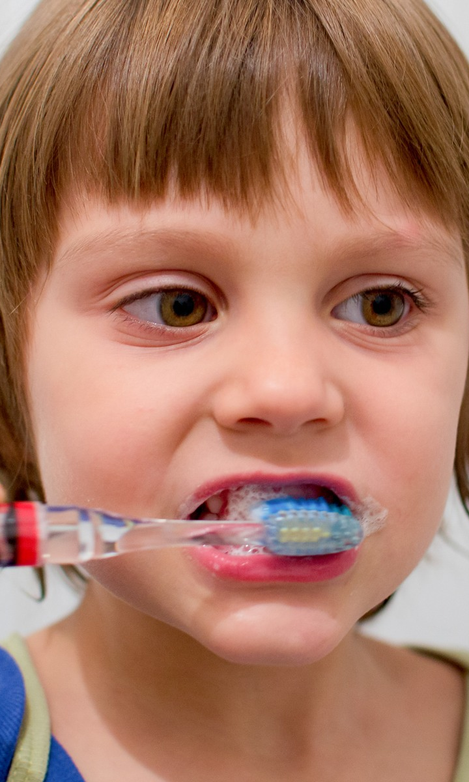
De flesta barn och unga i Sverige har god munhälsa
God kosthållning
God munhygien och fluoranvändning
Regelbundna undersökningar

Slide 89
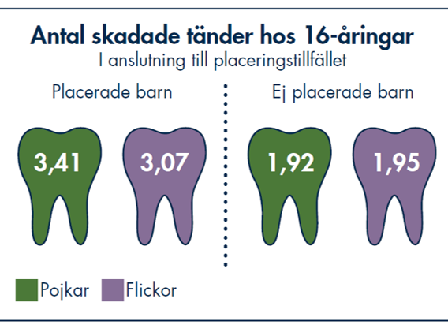
Barn och unga som placeras har sämre munhälsa
Källa: Munhälsa och tandvård för placerade barn, 2020, Socialstyrelsen

Slide 90
Munhälsa och tandvård för placerade barn
Större andel har karies
Oftare allvarligare sjukdomar och problem
Besöker tandvården mer sällan
Långvarigt placerade har något bättre munhälsa

Slide 91
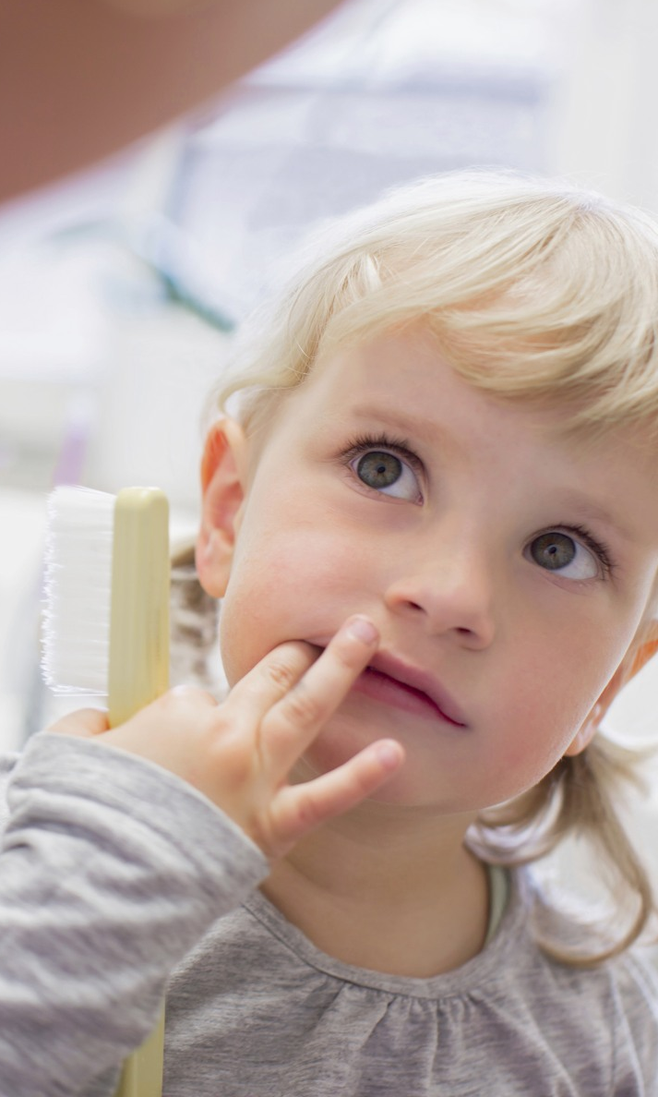
Viktigt att förebygga munsjukdomar
Sjukdomar i munnen kan ha stor påverkan
på barns allmänna hälsa och välmående
Hål i tänderna hos små barn ökar risken
för fortsatta problem senare i livet

Slide 92
Psykisk ohälsa - symtom
Oro och nedstämdhet
Huvudvärk och magont
Sömnsvårigheter
Svårigheter kring matsituationen
Utagerande beteende och aggressivitet
Blyghet och ängslan
Svårigheter att förstå andra och att göra sig förstådd
Skolproblem

Slide 93
Riskfaktorer och utsatthet
Våldsutsatthet
Alkohol, tobak och narkotika
Funktionsnedsättning
Utsatthet i sociala medier
Sexuellt utnyttjande
Hedersförtryck
Könsstympning
Tonårsföräldraskap

Slide 94
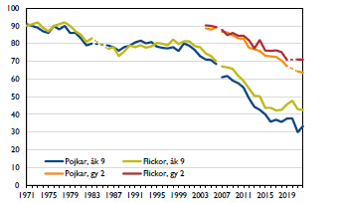
Andelen ungdomar som har druckit alkohol de senaste 12 månaderna
- efter ålder och kön, 1971-2022
Källa: CAN:s nationella skolundersökning 2022: Ungas erfarenheter av alkohol, narkotika, doning, tobak och spel

Slide 95
Cannabis
Den vanligaste olagliga drogen bland ungdomar.
All hantering av är olaglig.
De flesta har rökt cigaretter innan de testar cannabis.
Många har druckit alkohol i samband med att de testar cannabis första gången.
Ungdomar får vanligtvis tag på cannabis genom kompisar.

Slide 96
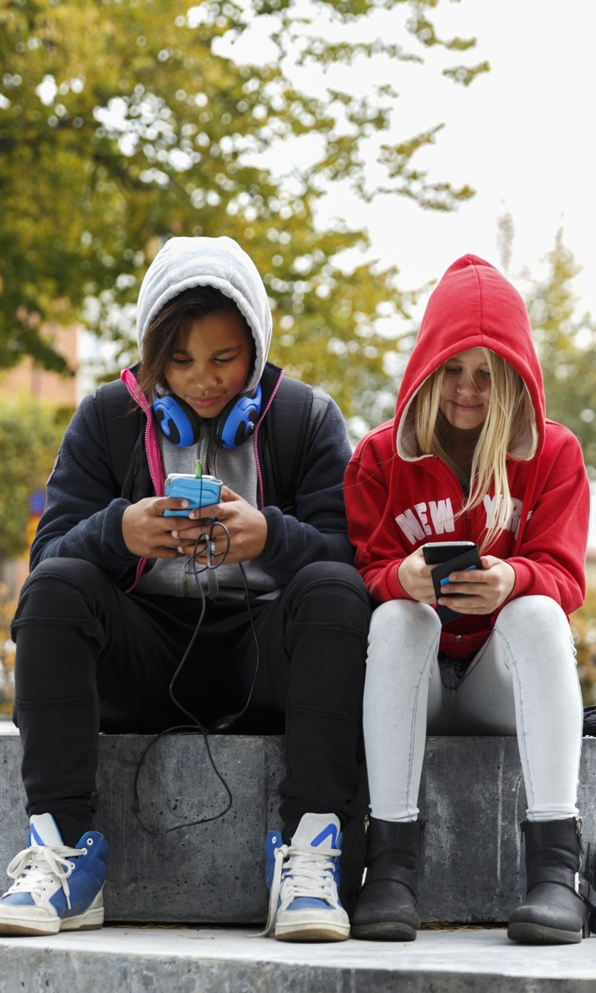
Barn och sociala medier
Barn upplever nätet som lärorikt
Barn har kompisar på nätet – som föräldrarna inte känner till
Barn känner sig utanför utan sociala medier
Andelen barn som utsatts för näthat har nästan fördubblats

Slide 97
Frågeställningar
Hur ser ni på barns aktiviteter på sociala medier?
Hur tänker ni att föräldrar ska förhålla sig till sina barns aktiviteter på nätet? Fundera över de föräldrar som beskrivs i vinjetten och deras olika förhållningssätt.
Barns utsatthet på nätet är olika och de har olika förutsättningar. Hur hanterar man det som förälder?

Slide 98
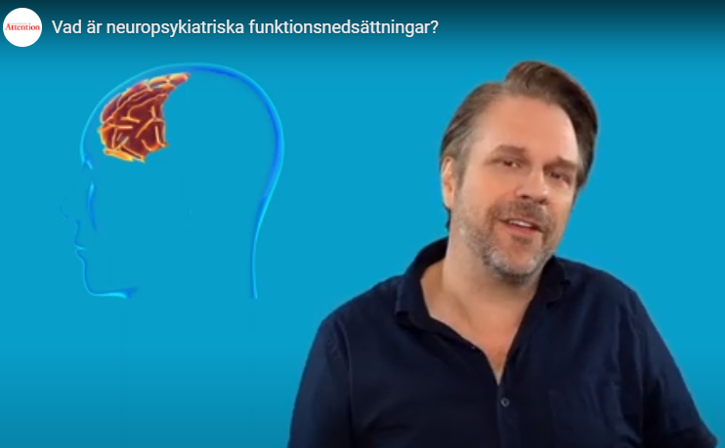
Film: Vad är neuropsykiatriska funktionsnedsättningar?
Källa: Attention
Länk till filmen

Slide 99
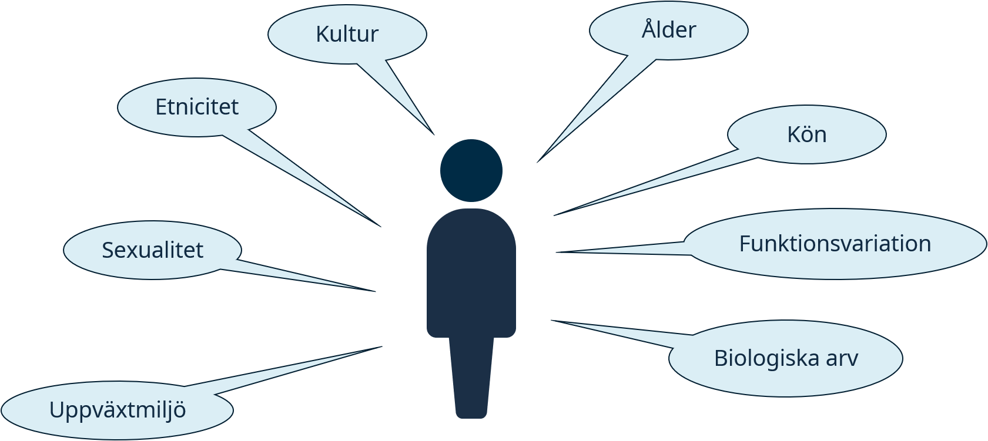
Identitet

Slide 100
Vad du behöver tänka på
Var nyfiken.
Var lyhörd.
Var stödjande.

Slide 101
Vad är våld
Fysiskt våld kan vara slag med händer eller tillhyggen, sparkar, knuffar, nyp eller stryptag.
Psykisk våld kan vara verbala kränkningar, nedbrytning, isolering, hot eller tvång.
Sexuellt våld kan vara våldtäkt, ovälkomna smekningar, trakasserier, eller tvång att titta på pornografi.
Materiellt våld kan vara förstörelse av egendom, ofta något som personen har ett känslomässigt band till.
Försummelse och vanvård kan vara att inte se till att ett barn får det den behöver i form av mat, kläder, värme och omsorg.

Slide 102
Frågeställningar
Vilken typ av våld har flickan varit utsatt för?
Hur kan ni som familjehemsföräldrar stötta den här flickan? Tänk gärna utifrån traumamedveten omsorg (TMO) som presenterades i förra mötet.
Vad behöver ni som familjehemsföräldrar för att kunna ge flickan det hon behöver?
Vad tänker ni om behov av professionell hjälp?

Slide 103
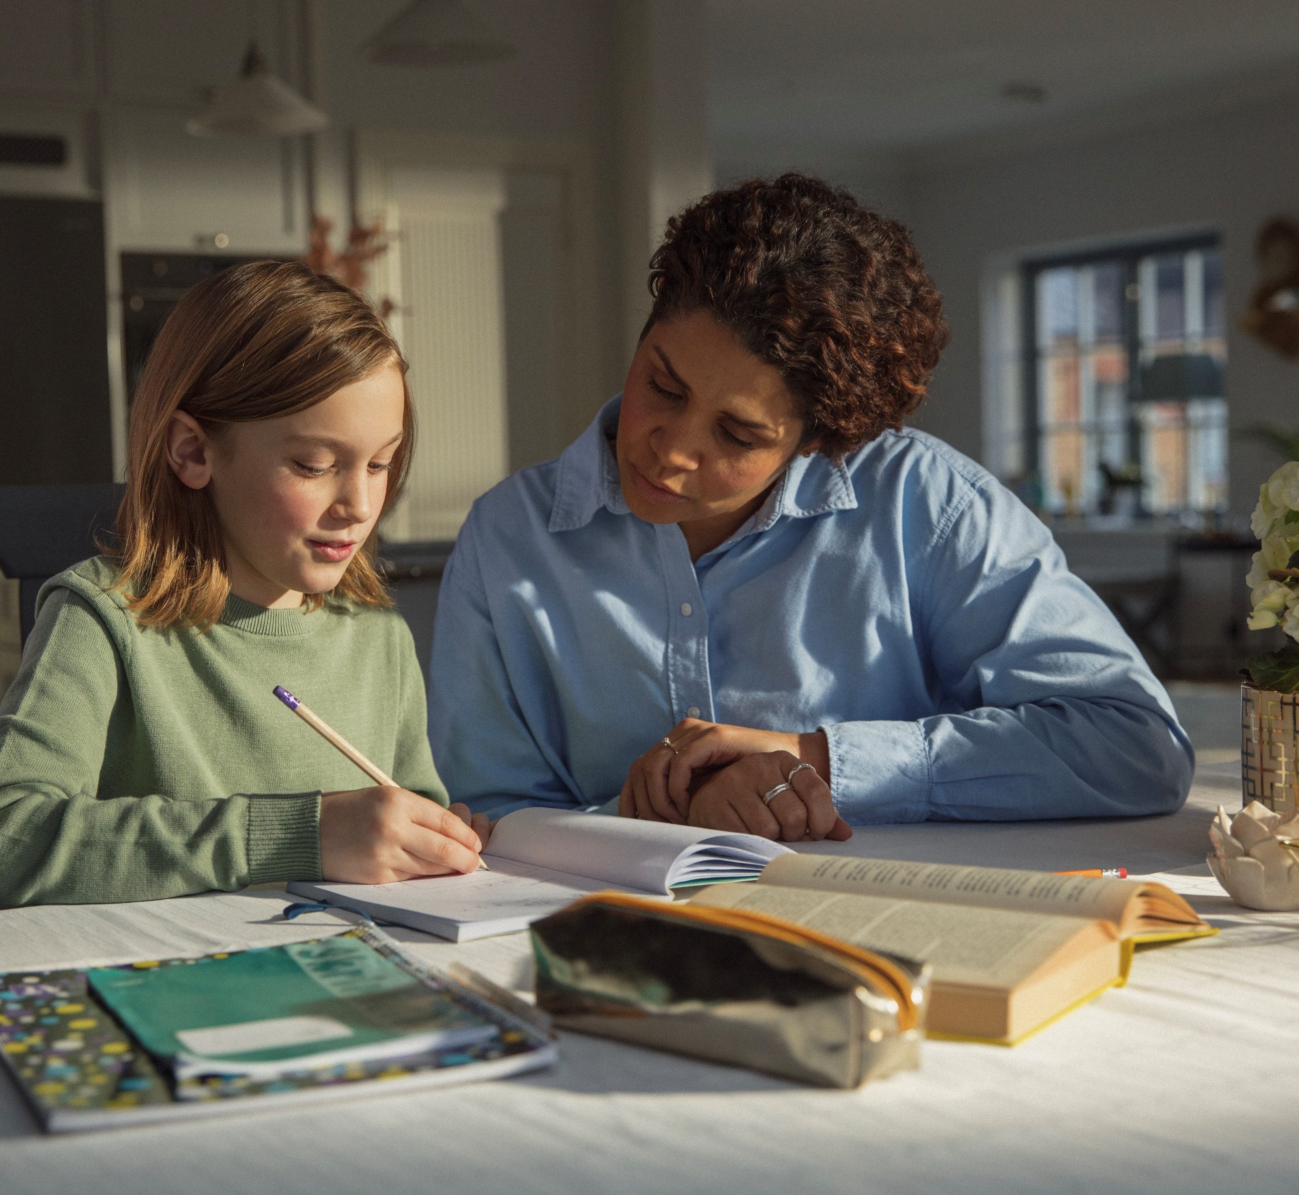
Barns skolgång
7

Slide 104
Mål med mötet
Deltagarna får kunskap om och möjlighet att reflektera kring:
familjehemsplacerade barns skolgång
vikten av att uppmärksamma och stötta barns skolgång
barns läsutveckling.

Slide 105
Barns rättigheter- artikel 28 i barnkonventionen
Barn har rätt till utbildning. Grundskolan ska vara obligatorisk, kostnadsfri och tillgänglig för alla.

Slide 106
Placerade barn om sin skolgång
Nästan alla går i skolan eller har en praktikplats.
Nästan alla är övervägande positiva gällande skolgången.
2 av 3 uppger att de får hjälp och stöd med läxläsning i familjehemmet.
1 av 4 av har varit utsatta för mobbing någon gång.
1 av 10 uppger att de sällan känner sig trygga i skolan.
De flesta barnen har kompisar.
Av de yngre barnen med funktionsnedsättningar uppger 1 av 5 att de inte har någon kompis
Källa: Brukarundersökning ”Att lyssna på barn i familjehem”, Socialstyrelsen

Slide 107

Skola för barn i migration
Asylsökande barn har rätt att gå i skolan.
Skolan är viktig för barnens etablering i Sverige.
I skolan träffar de nya kompisar.
I skolan tränar de på svenska.
Skolan ger möjlighet att ta del av den nya kulturen.

Slide 108
Vad säger forskningen
Goda skolresultat är en av de starkaste skyddsfaktorerna för barn och unga. Placerade barn har sämre skolresultat än andra barn.
Det finns ett starkt samband mellan låga betyg i årskurs 9 och utmaningar längre fram i livet.
Drygt 80 procent av de barn som var placerade under hela årskurs 9 har fullföljt grundskolan. Endast 35 procent har vid 20 års ålder fullföljt en treårig gymnasieutbildning.
Ju fler placeringstillfällen barn har desto sämre är skolresultaten.

Slide 109
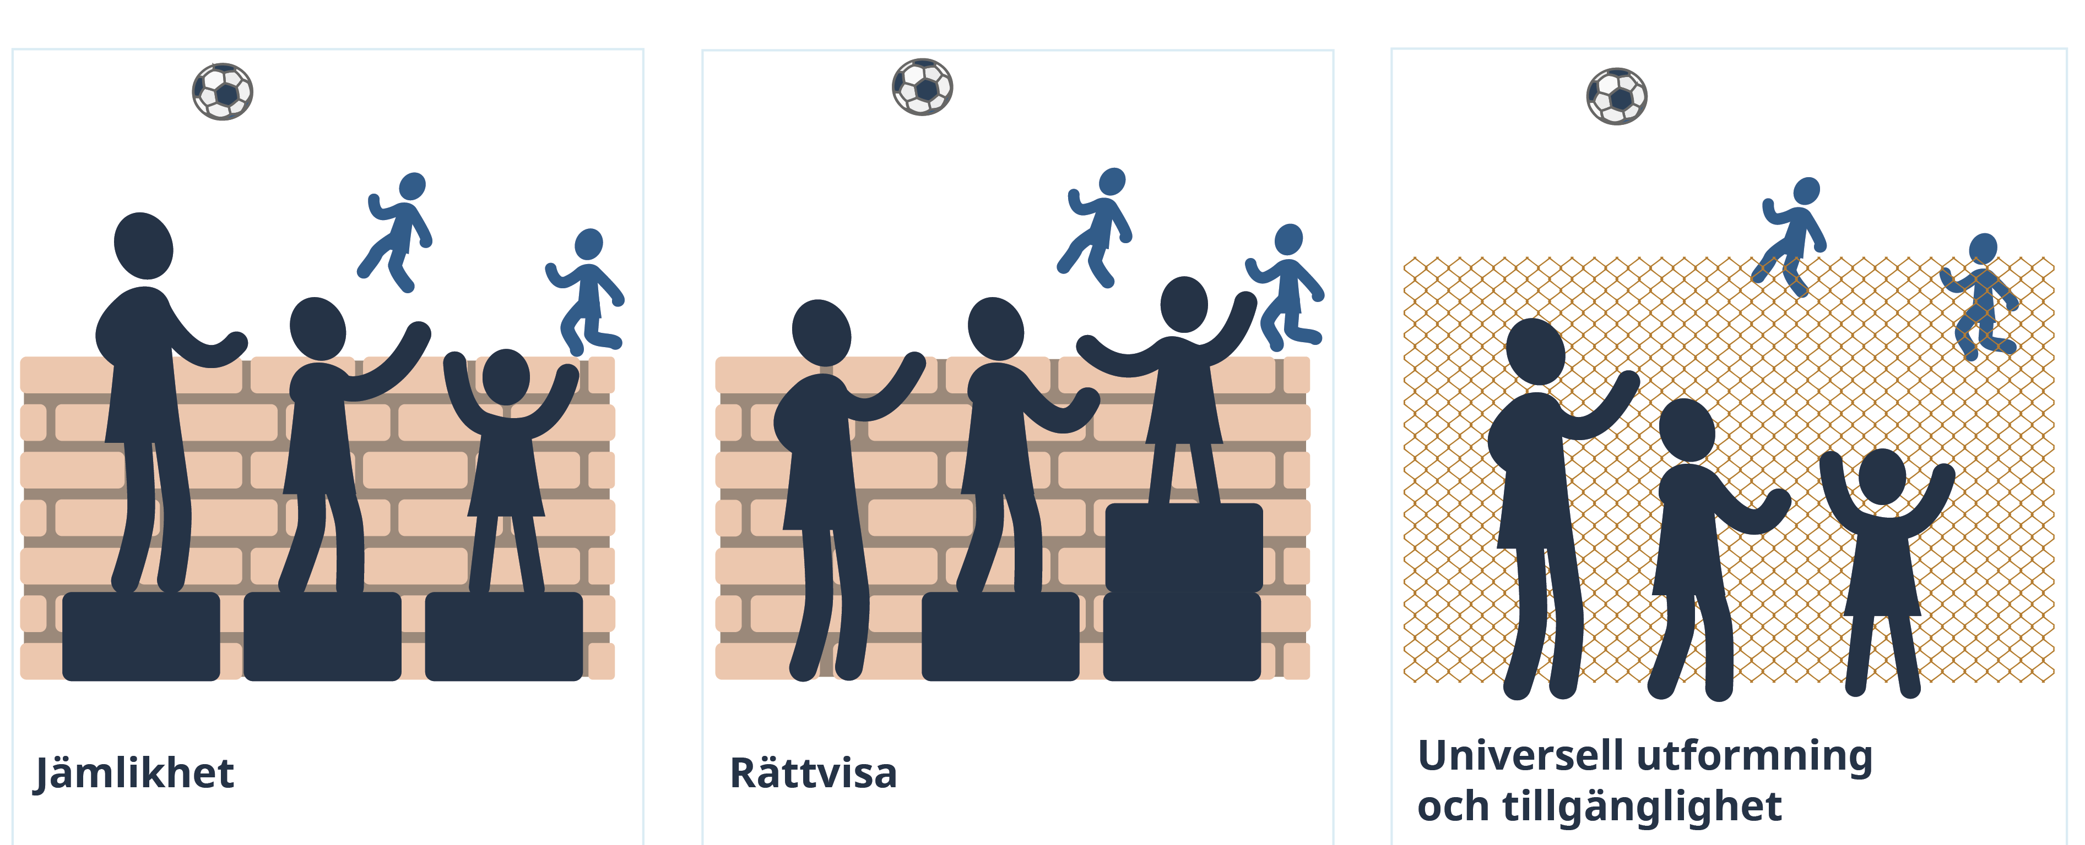

Slide 110

Samverka för att stötta skolgången
Samverkan mellan alla inblandade
Samordning av resurser
Pedagogisk kartläggning av barnet
Individuella planer med mål
Handledning i ämnen vid behov till barnet

Slide 111
Frågeställningar
Vad kan ni som familjehemsföräldrar göra för att stötta Olle så han får en bra start i nya skolan?
Vad tror ni skolan kan göra för att hjälpa Olle?
Hur önskar ni att samarbete med skolan ska se ut?
Hur tror ni samarbetet med Olles mamma kan se ut kring skolgången?

Slide 112
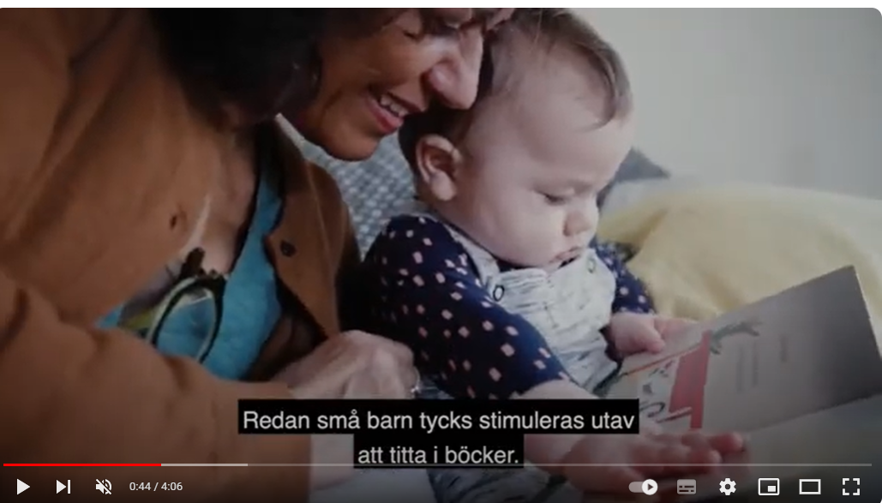
Film: Att läsa för små barn
Bild 10

Slide 113
Reflektion
Vilka positiva erfarenheter har du av att läsa tillsammans med barn?
Hur kan man öka barns och ungas läsintresse?
Ge exempel utifrån olika åldrar.

Slide 114
Att stödja barnens läsutveckling
Läs högt för ditt barn. Gärna lite varje dag.
Gör högläsningen till en mysig stund.
Fortsätt läsa högt för barnet även när hen har lärt sig läsa.
Läs böcker och andra texter så att ditt barn ser det.
Hjälp ditt barn att hitta intressanta texter och böcker.
Lyssna på ljudböcker tillsammans.
Stör inte i onödan om barnet sitter och läser.

Slide 115

Hur hjälps vi åt med skolarbetet?
Hur fungerar jag?
Hur fungerar barn och ungdomar jag känner?
Var kan det uppstå krockar? Hur gör vi då?

Slide 116
När skoldagens rutiner bryts
Tänk utifrån temadagen, besöket på badhuset eller museet.
Vad kan skolan göra för att underlätta för barn med neuropsykiatriska funktionsnedsättningar (NPF) ?
Vad kan du som familjehemsförälder göra för att underlätta för ett barn med NPF?
Vad kan barnet själv göra?

Slide 117
Reflektion
Hur kan ni som familjehemsföräldrar göra
för att hjälpa Danny på hemmaplan?
Behöver ni eller Danny hjälp från annat håll?
Vad behöver ni hjälp med?
Vem kan ge hjälpen?

Slide 118
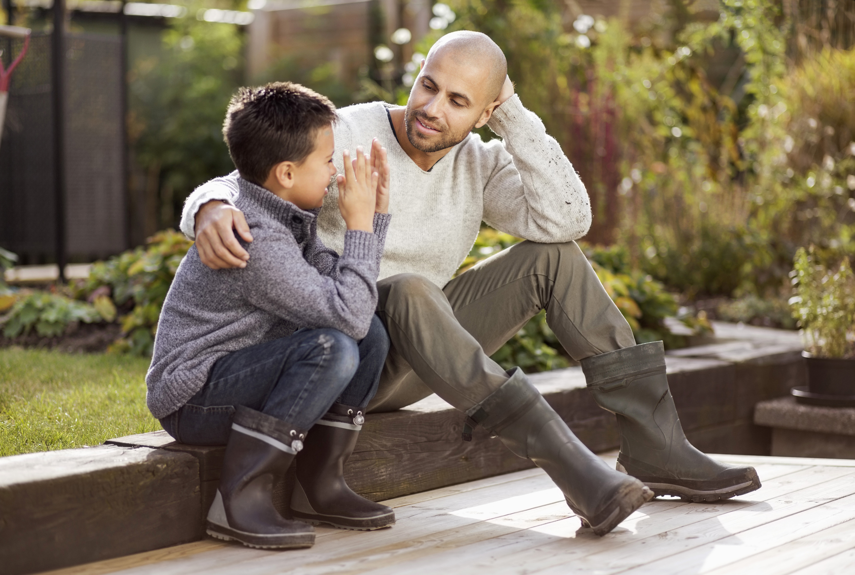
Samspel och gränssättning
8

Slide 119
Mål med mötet
Deltagarna får kunskap om och möjlighet att reflektera kring:
strategier för att hantera konflikter
uppmärksamhet på barns positiva beteenden
vikten av positiv samvaro
hur familjehemmet kan underlätta goda relationer med barnet.

Slide 120
Barns rättigheter- artikel 13 i barnkonventionen
Barn har rätt till yttrandefrihet:
att tänka, tycka och uttrycka sina åsikter med respekt för andra personers rättigheter.

Slide 121
Att lyssna på barn i familjehem
De har ibland svårt att förstå att jag kan ha en annan synpunkt och att jag ibland kan få känslan "de mot mig" där de blir som ett lag och jag ensam som bara gjort massa fel.
Dom behandlar mig som dom behandlar sina biologiska barn, med jättemycket kärlek. Dom visar att dom bryr sig hela tiden. Dom finns alltid där för mig när jag behöver stöd eller hjälp och jag vet att jag alltid kan lita på dom.
Källa: Att lyssna på barn i familjehem, nationell brukarundersökning, Socialstyrelsen, 2021

Slide 122
Reflektion
Känns beskrivningen av rollerna realistisk? Är det något som känns orimligt eller konstigt?
Känner du igen dig i någon av rollerna? Hur brukar du göra?
Vad skulle vara en utmaning för dig?

Slide 123
Om beteendeproblem som riskfaktor
Alla placerade barn har inte beteendeproblem.
Beteendeproblem kan ha olika orsaker och kräver olika bemötande.
Positiva förväntningar ger positiva beteenden.
Att skapa en god relation är grunden.

Slide 124
Reflektion
Hur visar du uppskattning och uppmuntran?
Hur kan du öka andelen positiv uppmärksamhet och uppmuntran?

Slide 125
Reflektion
Vad tror du Maria kände? Hur hanterade hon sina känslor?
Vad kan Maria behöva tänka på för att nå fram till Daniel?
När kan det vara ett lämpligt tillfälle att prata med Daniel?

Slide 126
Aktivt lyssnande
Visa med din kropp att du lyssnar.
Lyssna färdigt. Avbryt inte.
Använd öppna frågor.
Hjälp till att sätta ord på känslor,
men var lyhörd

Slide 127
Övning- Maria och Daniel
Situation 1
Daniel börjar: ”Jag tänker inte gå till fotbollsträningen för ledaren är taskig!”
Situation 2
Maria börjar: ”Jag hörde av din lärare att du inte var i skolan i måndags”.

Slide 128
Effektiv kommunikation
Välj ett bra tillfälle och se till att fånga barnets uppmärksamhet.
Var kortfattad, tydlig och vänlig.
Tala om för barnet vad du önskar – inte vad du inte önskar.
Ge barnet tid och utrymme att hinna göra det du har bett om.

Slide 129
De tre korgarna
Ej förhandlingsbart
Förhandlingsbart
Låt passera, barnet bestämmer själv

Slide 130
Att lyssna på barn i familjehem
De har ibland svårt att förstå att jag kan ha en annan synpunkt och att jag ibland kan få känslan "de mot mig" där de blir som ett lag och jag ensam som bara gjort massa fel.
Dom behandlar mig som dom behandlar sina biologiska barn, med jättemycket kärlek. Dom visar att dom bryr sig hela tiden. Dom finns alltid där för mig när jag behöver stöd eller hjälp och jag vet att jag alltid kan lita på dom.
Källa: Att lyssna på barn i familjehem, nationell brukarundersökning, Socialstyrelsen, 2021

Slide 131
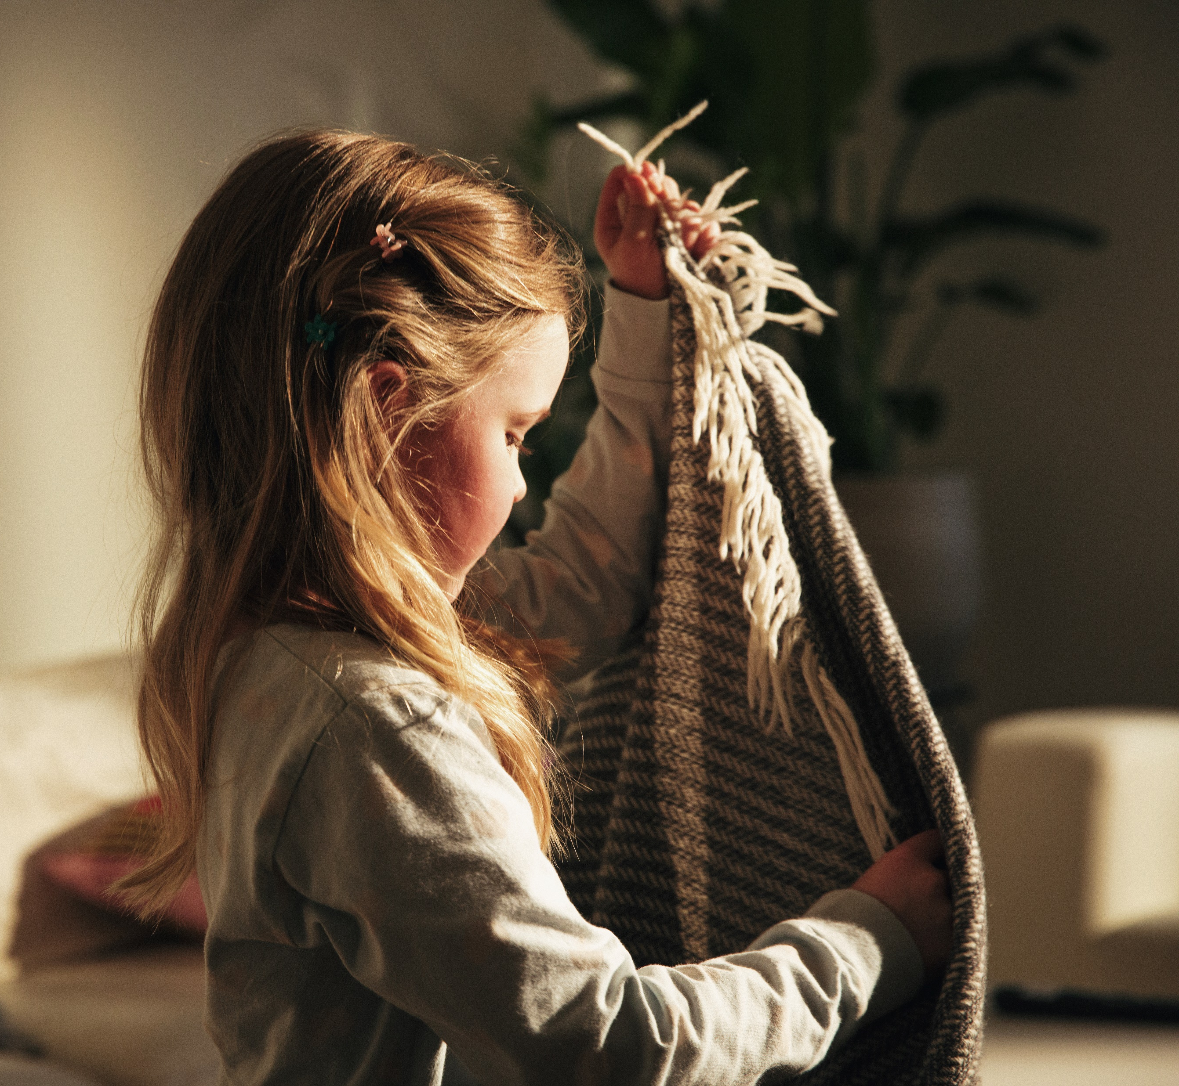
Vardagen i familjehemmet
9

Slide 132
Mål med mötet
Deltagarna får kunskap om och möjlighet att reflektera kring:
hur familjehemsföräldrar kan underlätta för barnen när det flyttar in
hur familjen påverkas när en ny familjemedlem flyttar in
syskon i familjehem
hur familjehemsföräldrar kan stödja barnet inför flytt till eget boende.

Slide 133
Barns rättigheter- artikel 20 i barnkonventionen
Barn som har berövats sin familjemiljö, ska ha rätt till alternativ omvårdnad.
Sådan omvårdnad kan innefatta placering i familjehem.
Då lösningar övervägs ska vederbörlig hänsyn tas till önskvärdheten av kontinuitet i ett barns uppfostran och till barnets etniska, religiösa, kulturella och språkliga bakgrund.

Slide 134
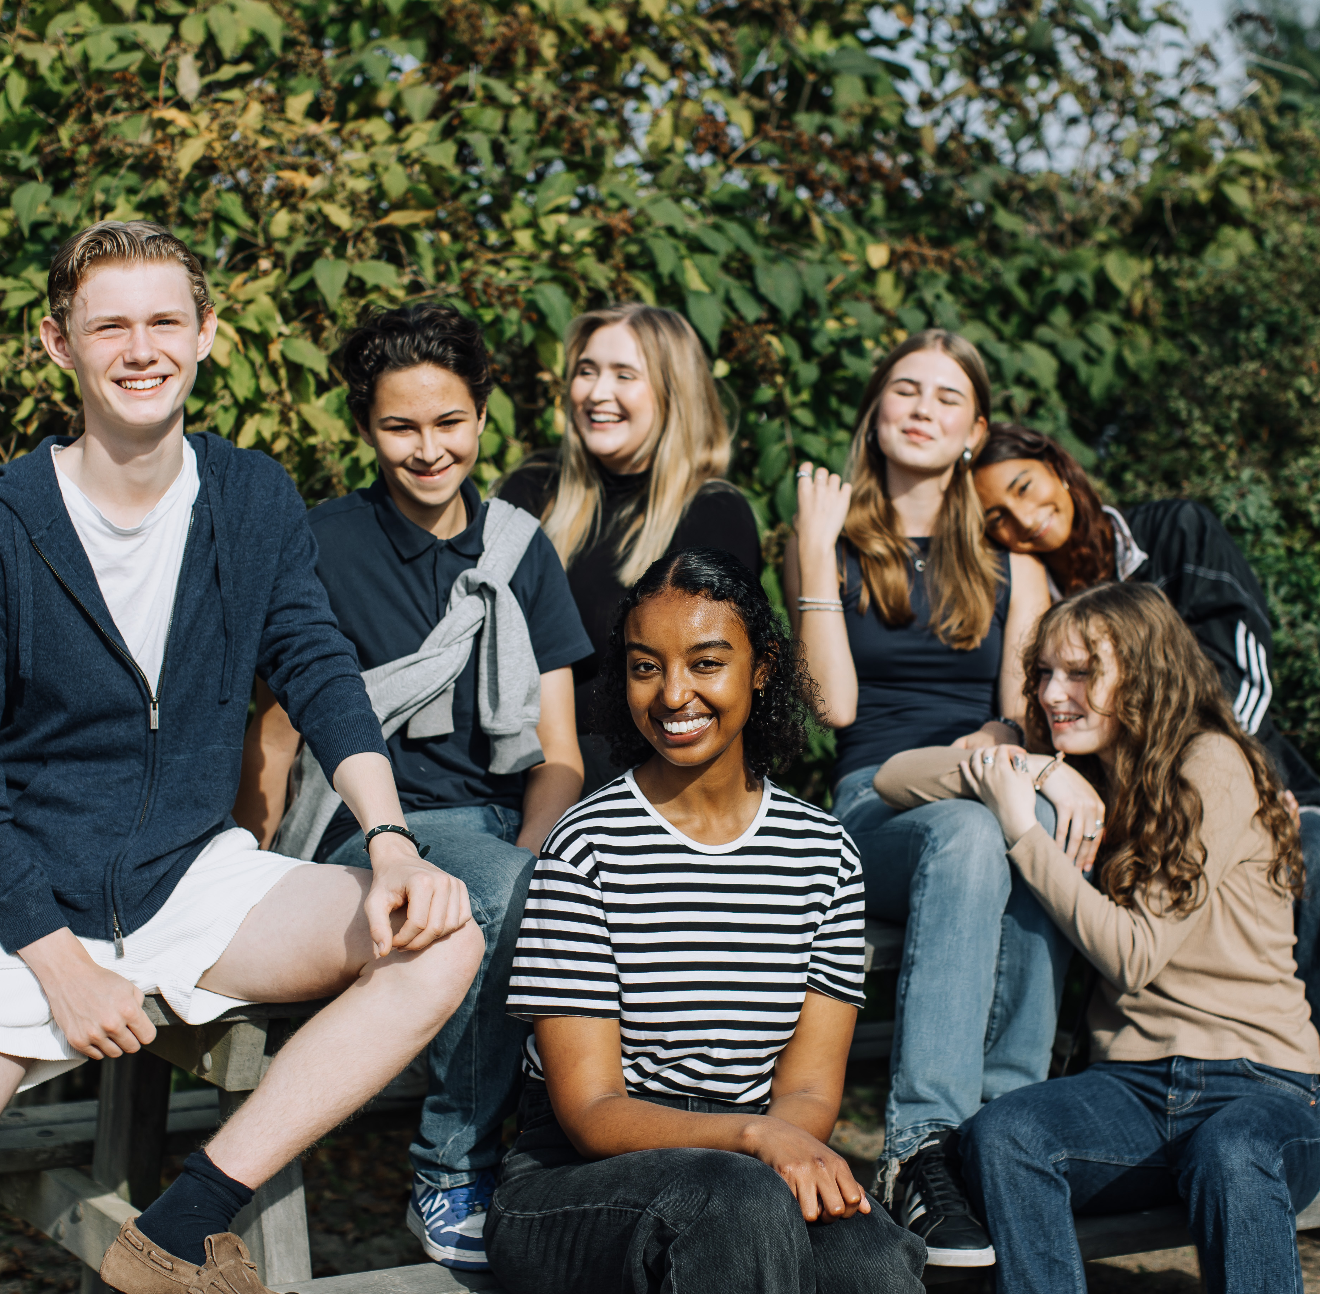
Ungdomars önskningar
Få förtroende att få en egen hemnyckel
Få förtroende att få vara ensam hemma
Kunna röra sig fritt i bostaden
Bli behandlad på samma sätt som övriga barn i familjen, både biologiska och andra placerade barn
Få äta när man är hungrig
Att det finns mat som man tycker om och är van vid
Få inreda sitt eget rum
Få veta var allt finns i hemmet; toalettpapper, schampo, diskmedel osv - samt att det är ok för barnen att använda det
Bild 4

Slide 135
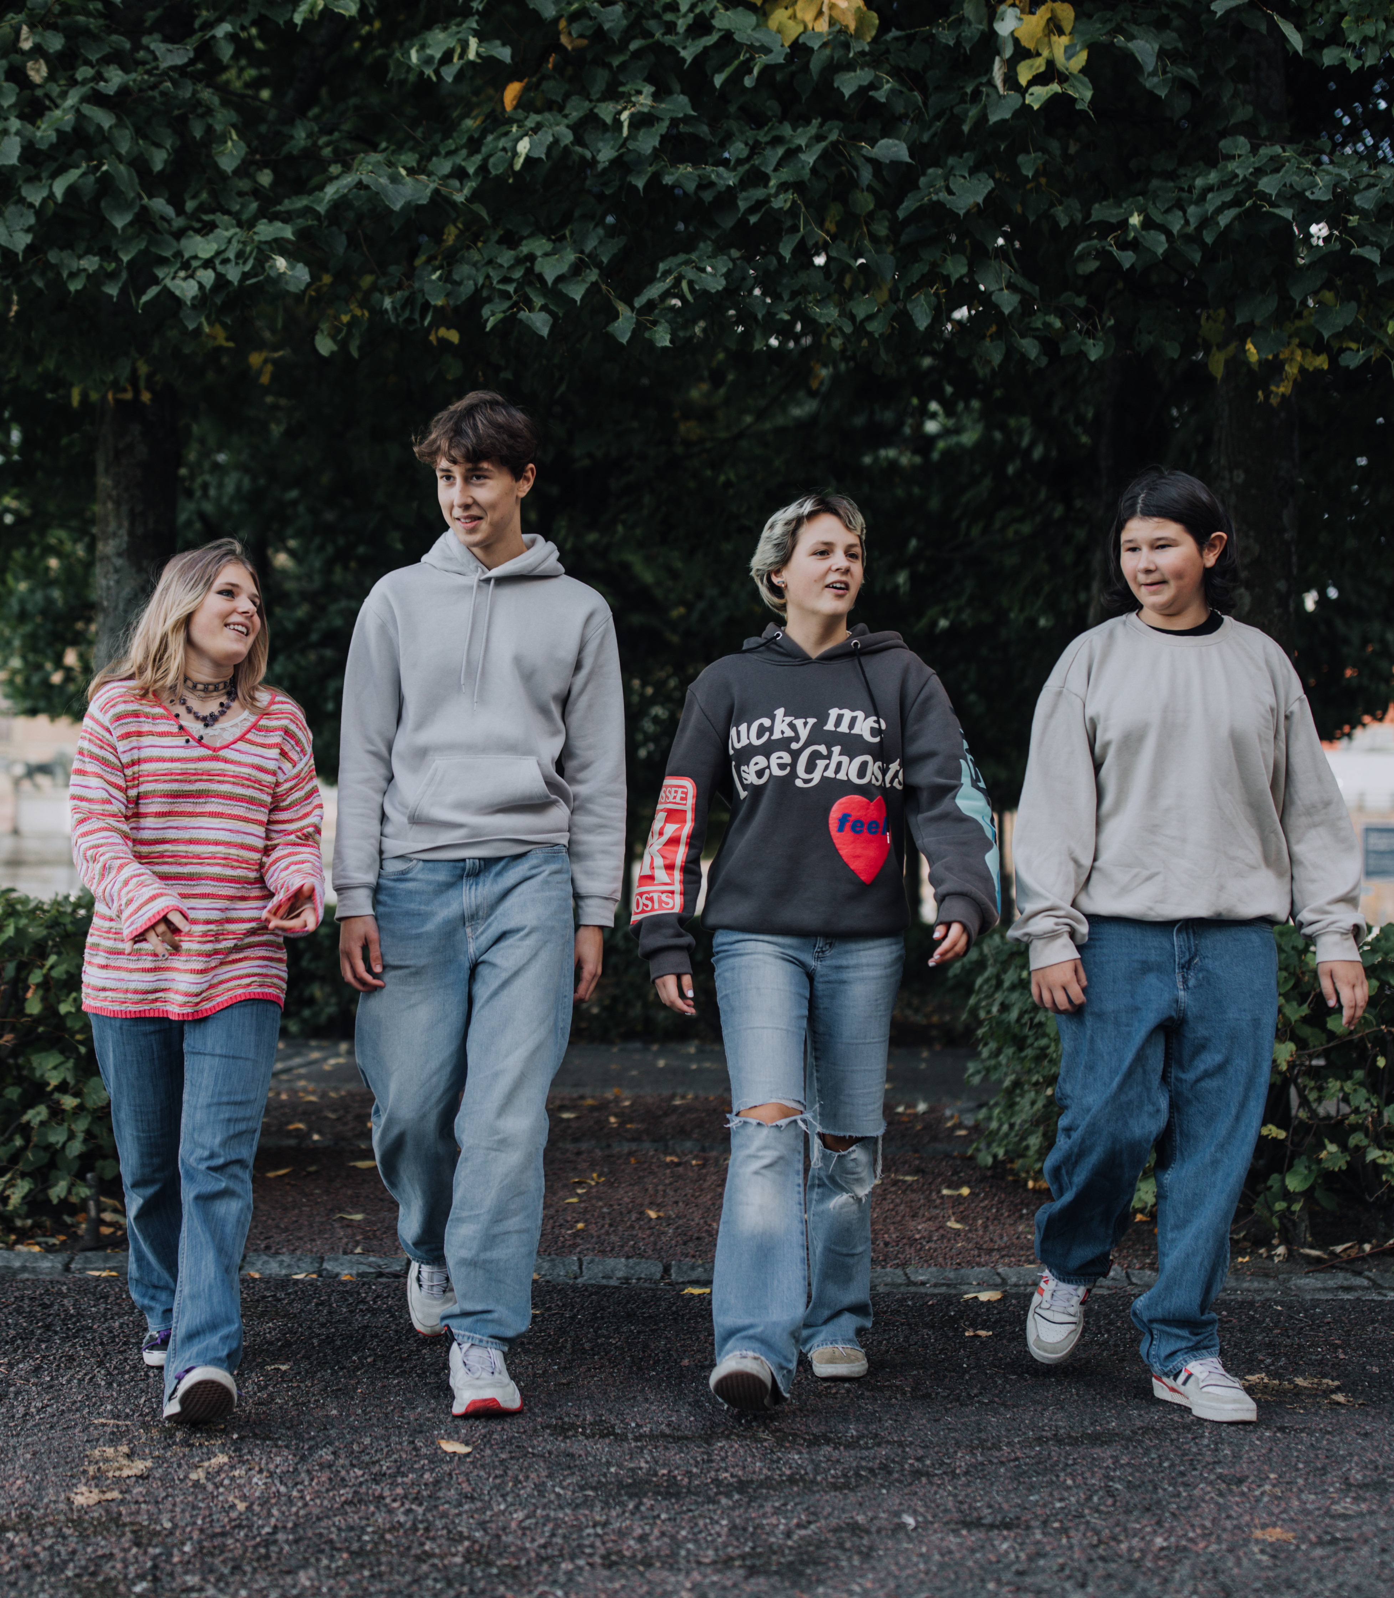
Ungdomars önskningar
Bli inkluderad i de aktiviteter som familjen gör
Att familjehemmet har förståelse för att ungdomen vill ha kontakt med sin biologiska familj - de kan vara viktiga för ungdomen även om de inte kan bo där
Bli accepterad för den man är, oavsett religion, könstillhörighet, sexuell läggning, osv
Att få känna sig fri att ifrågasätta saker och ge förslag om förändring/förbättring.
Att få veta vad ett familjehem ska stå för ekonomiskt
Att inte behöva känna sig som en belastning när man t ex behöver en ny vinterjacka
Att inte veta vad familjehemmet får i ekonomisk ersättning
Få villkorslös kärlek
Bild 5

Slide 136
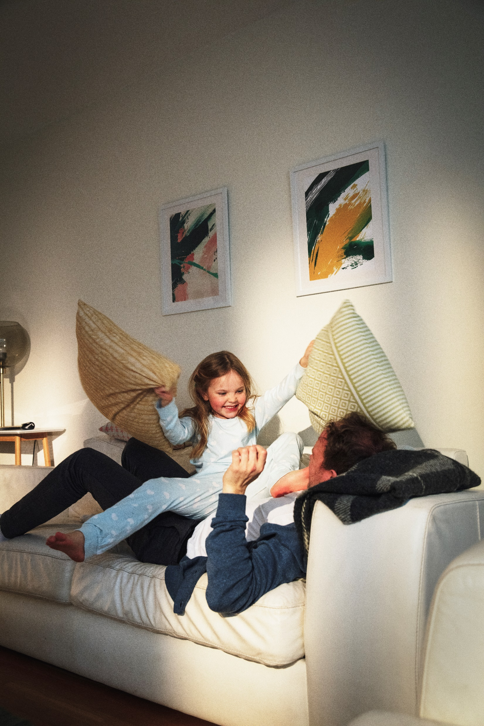
Att skapa trygghet
Inkludera barnet och skapa känsla av tillhörighet
Ha tid för barnet och visa att du lyssnar
Skapa trygga och förutsägbara rutiner
Gör roliga saker tillsammans och skoja med varandra
Var tydlig med vad du vill och menar
Berätta om era vanor och traditioner
Ta det lugnt i början

Slide 137
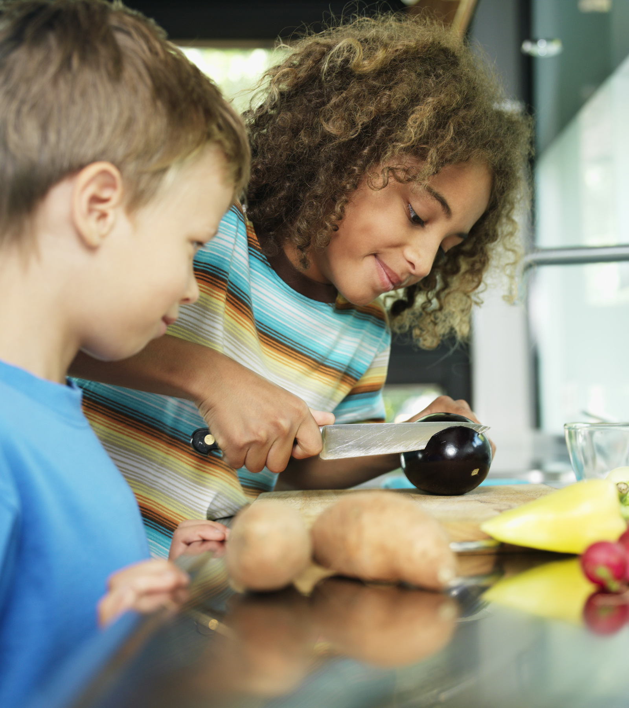
Ensamkommande barn
Ingen/mindre tid för förberedelse
Ofta mindre bakgrundinformation
Svenska är nytt språk
Viktigt att behålla modersmål
Religionens betydelse
Asylprocessen kan stressa och oroa

Slide 138
Vincent
Vilka är riskerna för Vincent när placeringen avslutas?
Hur kan ni som familjehem förbereda Vincent innan han flyttar ut?
Vad kan ni som familjehem göra för Vincent när han har flyttat från er?

Slide 139
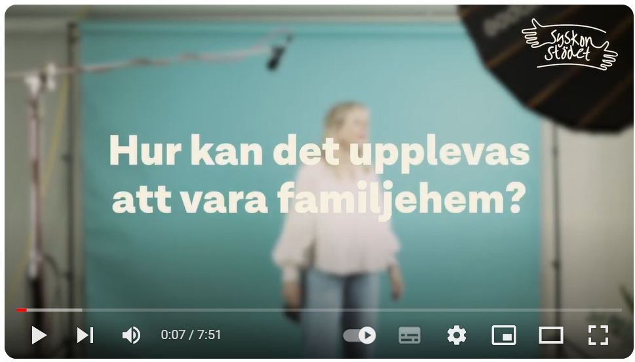
Film: Hur blir det i min familj?
Källa: Syskonstödet
Länk till filmen

Slide 140
Hur påverkas de egna barnen?
Om du har egna barn:
Hur har dina egna barn blivit förberedda på att få fostersyskon?
Hur tror du dina egna barn kan påverkas av att ni blir familjehem?

Slide 141
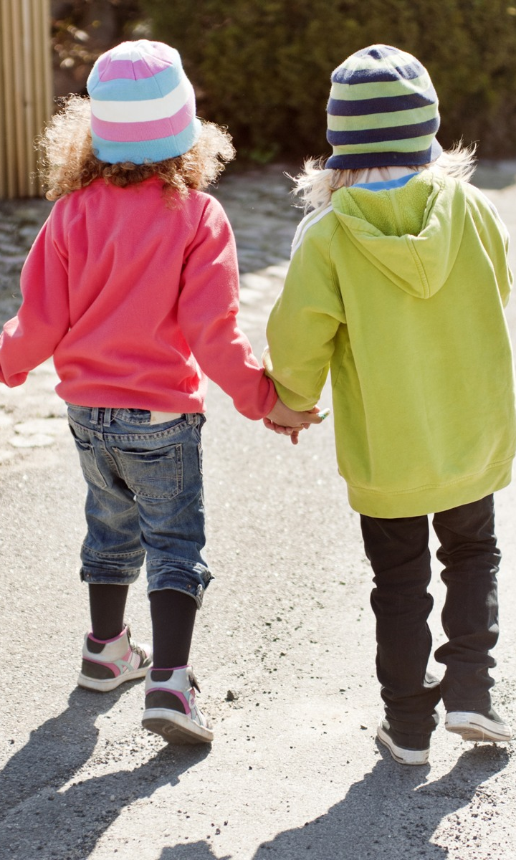
Barnen i familjen
Förbered de egna barnen innan placeringen och involvera dem i planeringen.
Alla barn i familjen behöver tid och uppmärksamhet, både de egna och de placerade barnen.
Var observant på relationen mellan barnen.
Stöd utifrån kan vara hjälpsamt och viktigt för att skapa goda förutsättningar för barnen.

Slide 142
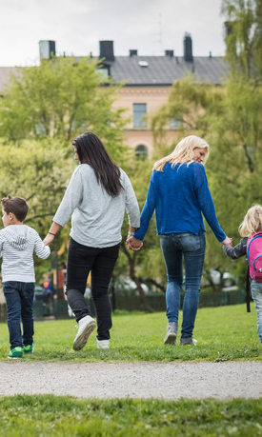
Vuxna
De vuxna i familjen behöver stötta varandra.
Ta hjälp av släkt och vänner om det är möjligt.
Tänk på att släkt och vänner också kan påverkas.
Det kan vara både en styrka och en utmaning.
Försök att prioritera sådant som hjälper er att hantera stress och ger utrymme för återhämtning.

Slide 143
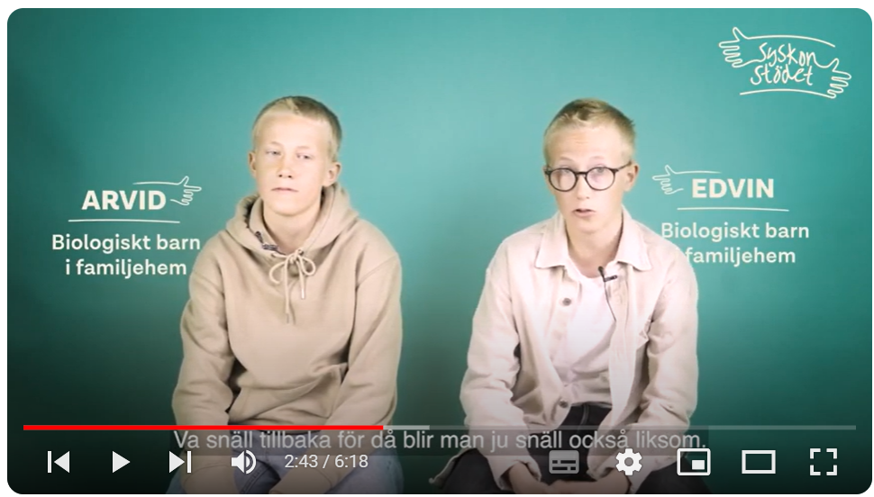
Film: Hur blir det för mig?
Källa: Syskonstödet
Länk till filmen

Slide 144
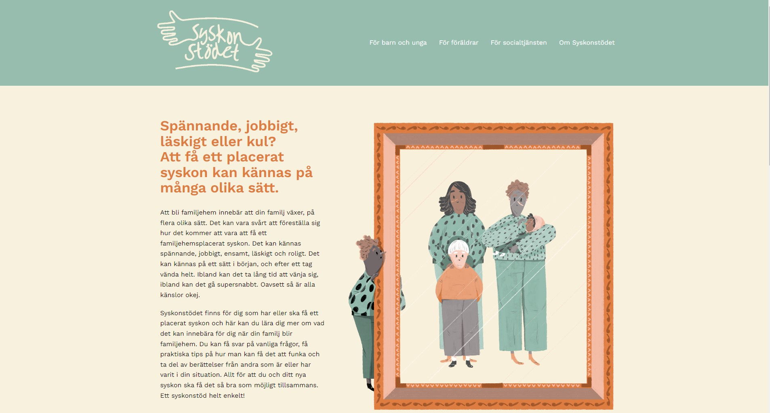
Syskonstödet
https://syskonstodet.se/

Slide 145
Citat
Men när man kommit igenom det där
och nått en lösning, använt sig av sina
kunskaper och fått ny kunskap och erfarenhet,
då känns det så bra.
Familjehemsförälder

Slide 146

Utbildningens innehåll
Familjehemsvården och barnen
Ett uppdrag i samverkan med barnet i fokus
Att stödja barns behov av närhet och anknytning
Att hantera kriser, separationer och
andra svåra upplevelser
Livslånga relationer och ursprungsfamiljens betydelse
Barns hälsa
Barns skolgång
Samspel och gränssättning
Vardagen i familjehemmet

Slide 147
Tack för att du har deltagit!

